Slide 1
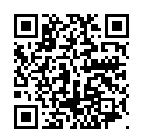
Министерство образования Республики Мордовия
Портфолио
Кручинкиной Елены Николаевны, старшего воспитателя
МДОУ «Детский сад №22
комбинированного вида » г. о. Саранск
Дата рождения: 18.09.1976.
Профессиональное образование: высшее, бакалавр, окончила 2000 гг., МГУ им. Н.П. Огарева.
Квалификация по диплому: Экономист. Специальность "Экономист. "Экономика и управление аграрным производством"
2017 г., ФГБОУВО "Мордовский государственный педагогический институт им. М.Е. Евсевьева".
Квалификация по диплому: Бакалавр. с дополнительной специальностью. Специальность "Дошкольное образование".
Стаж педагогической работы: 8 лет.
Общий трудовой стаж: 27лет.
Наличие квалификационной категории: первая
Дата последней аттестации: 22.02.2019 г. Приказ №179 от 22.02.2019г.

Slide 2
Представление педагогического опыта
Развитие профессиональной-педагогической компетентности педагога ДОО в условиях реализации ФГОС дошкольного образования
https://ds22sar.schoolrm.ru/sveden/employees/11135/480397/

Slide 3
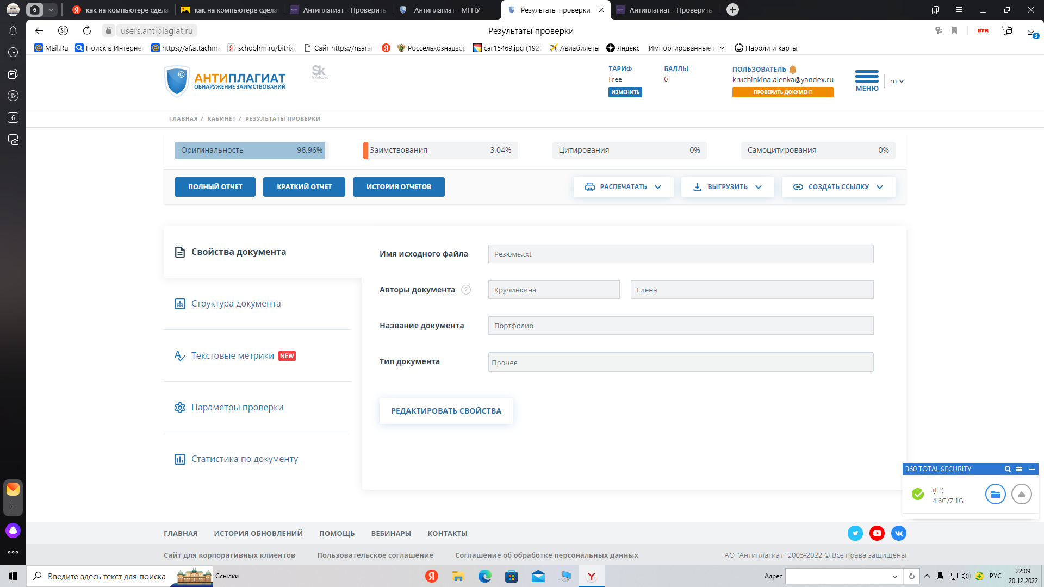

Slide 4
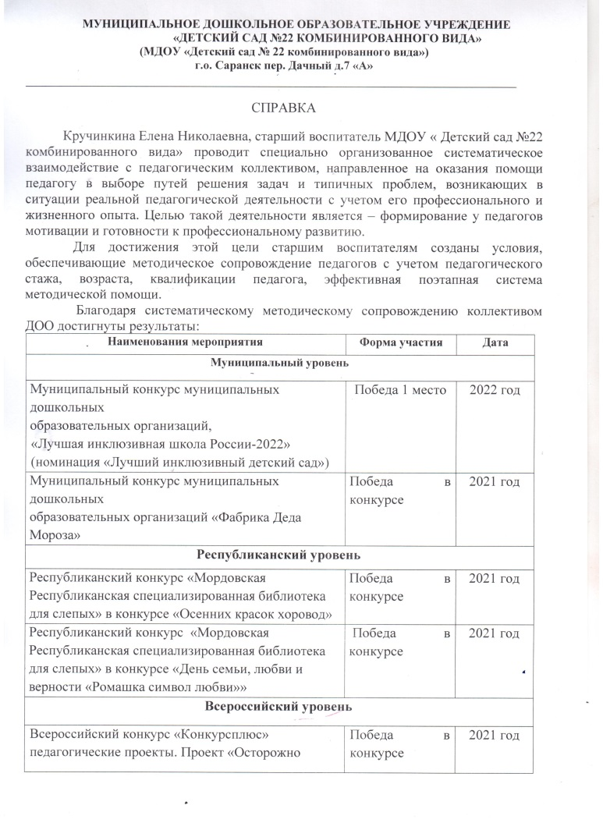
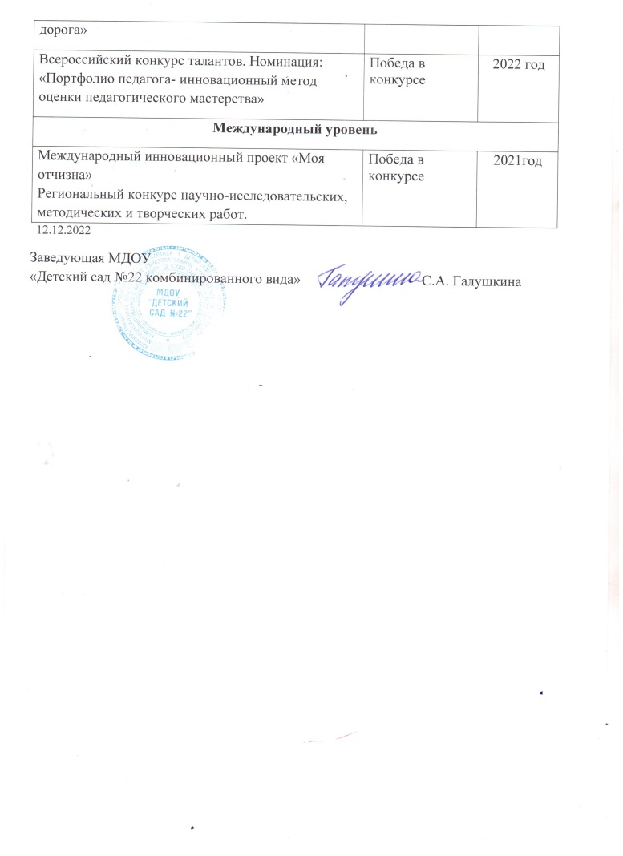
Методическое сопровождение материалов деятельности образовательной организации или отдельных педагогов на конференциях, семинарах, конкурсах

Slide 5
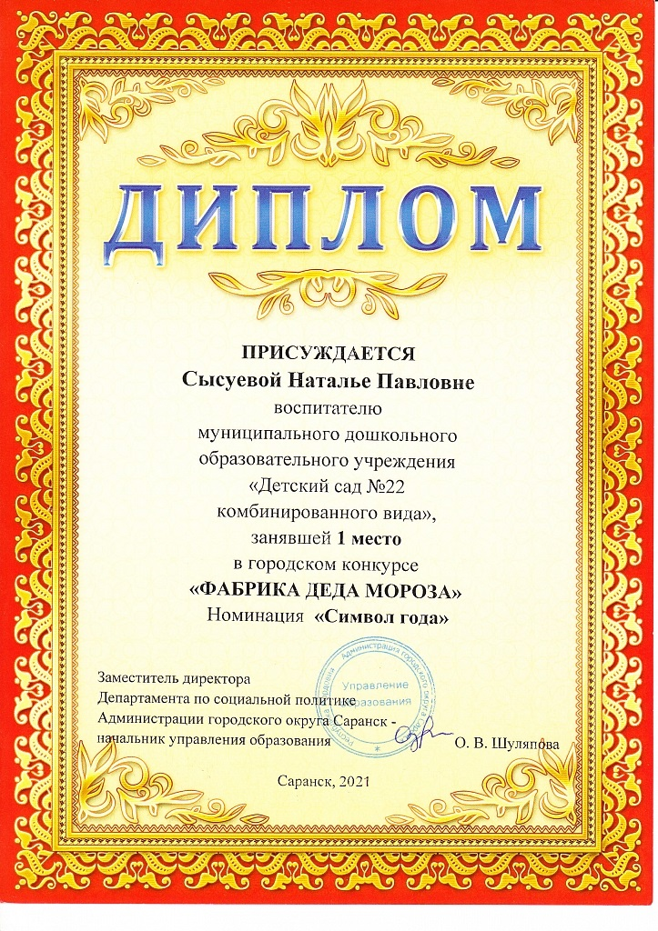
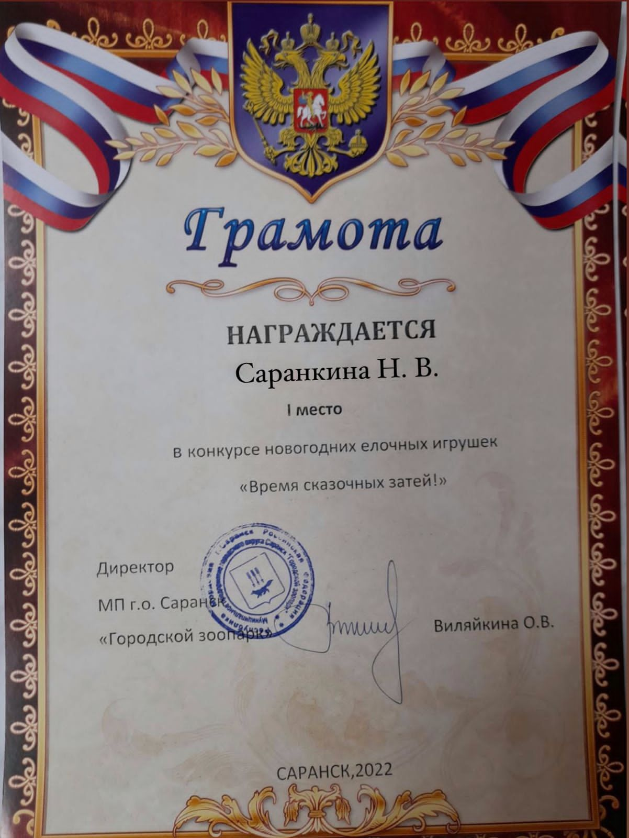
Муниципальный уровень

Slide 6
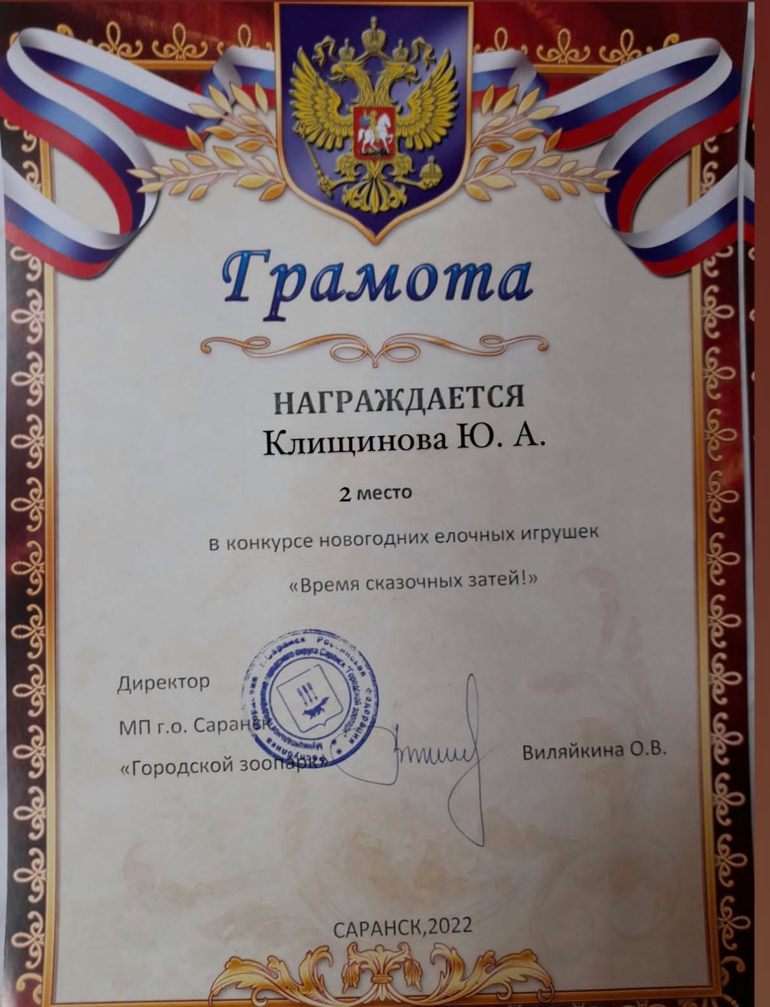

Slide 7
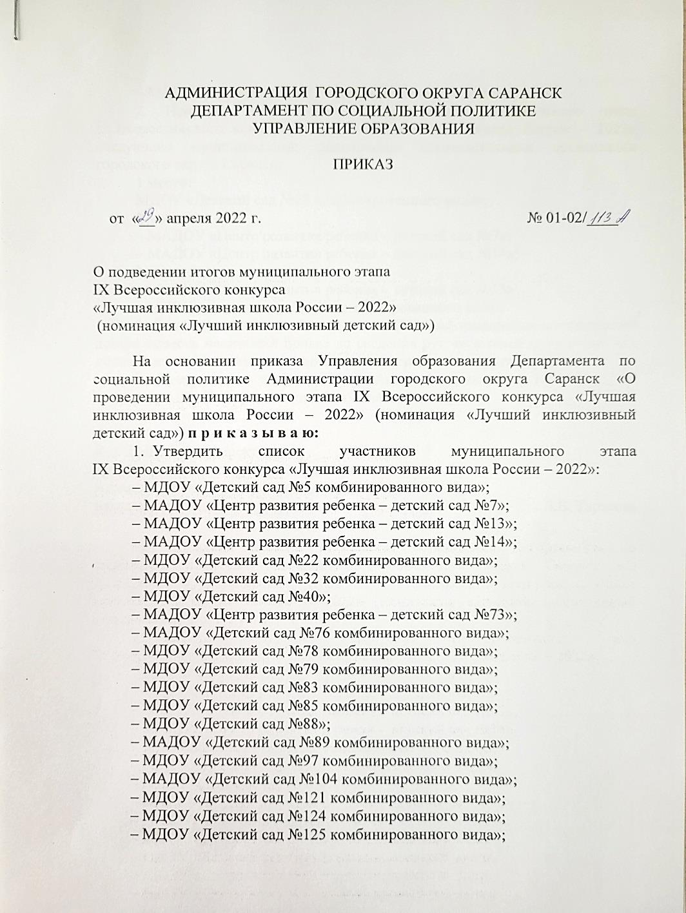
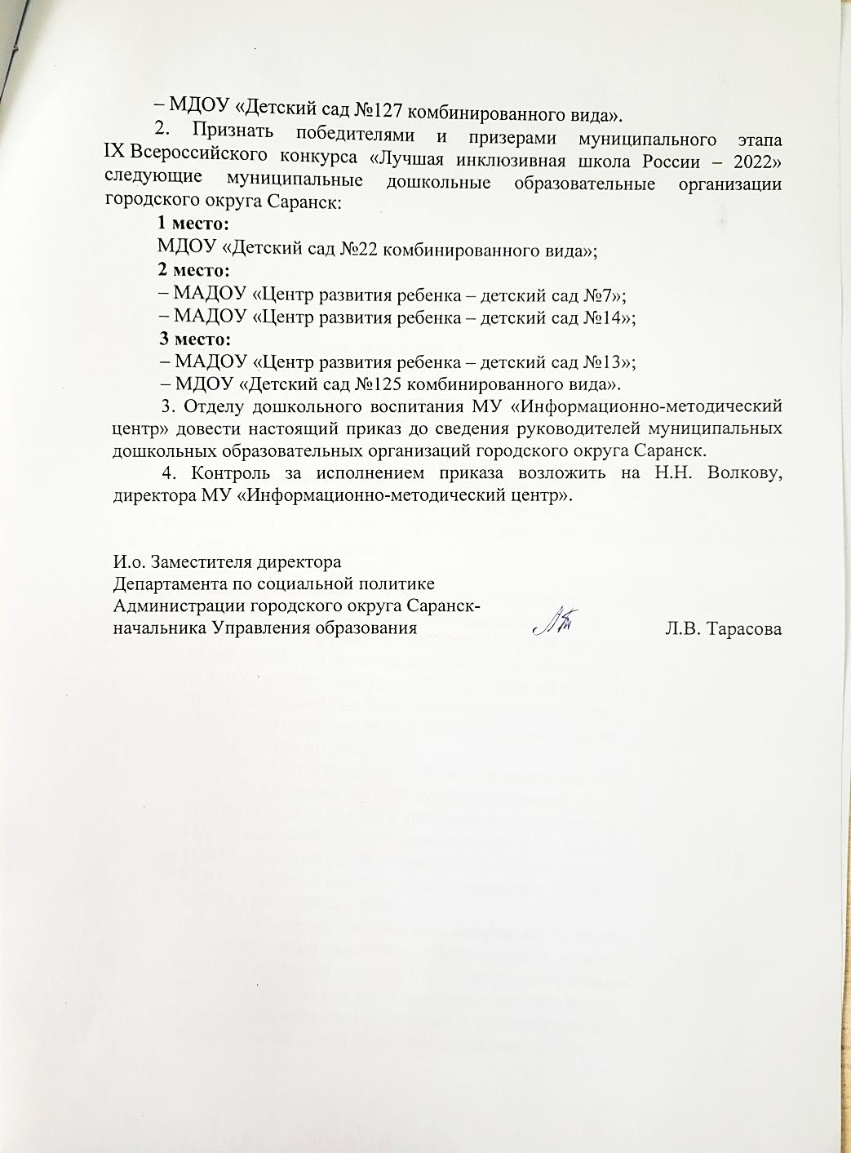

Slide 8
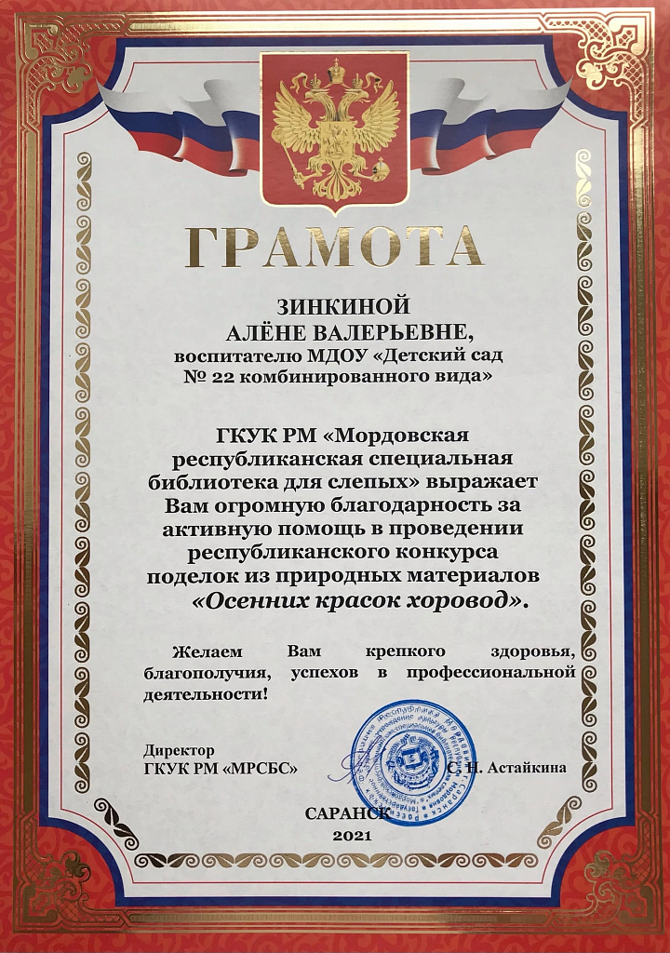
Республиканский уровень

Slide 9
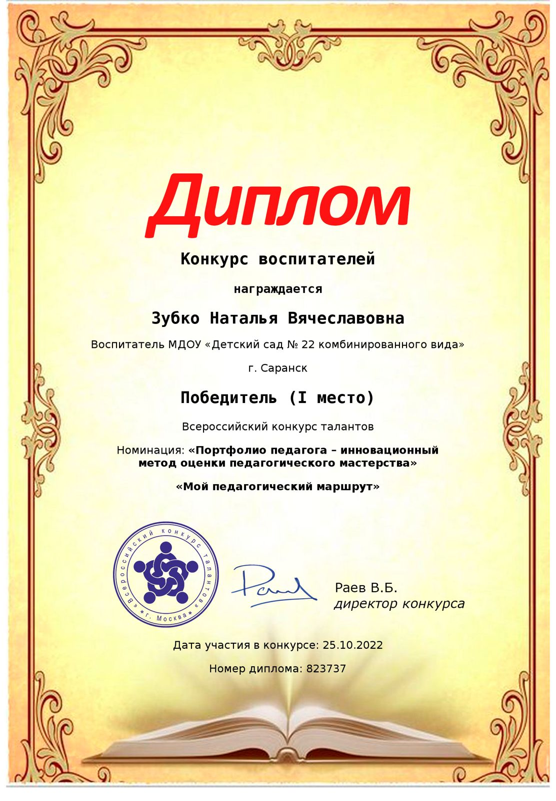
Всероссийский уровень

Slide 10
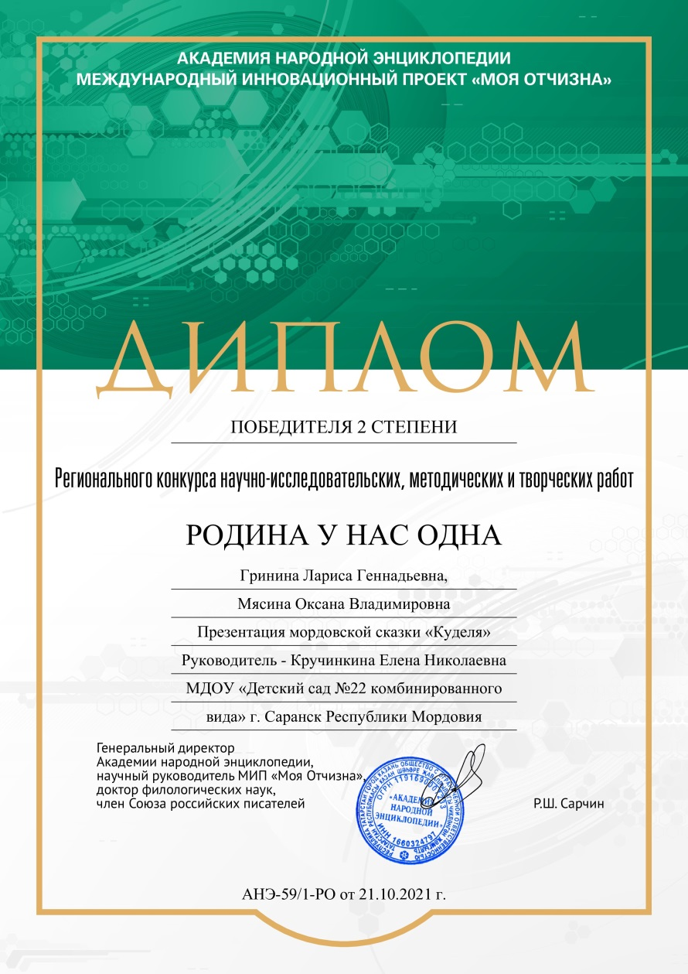
Международный уровень

Slide 11
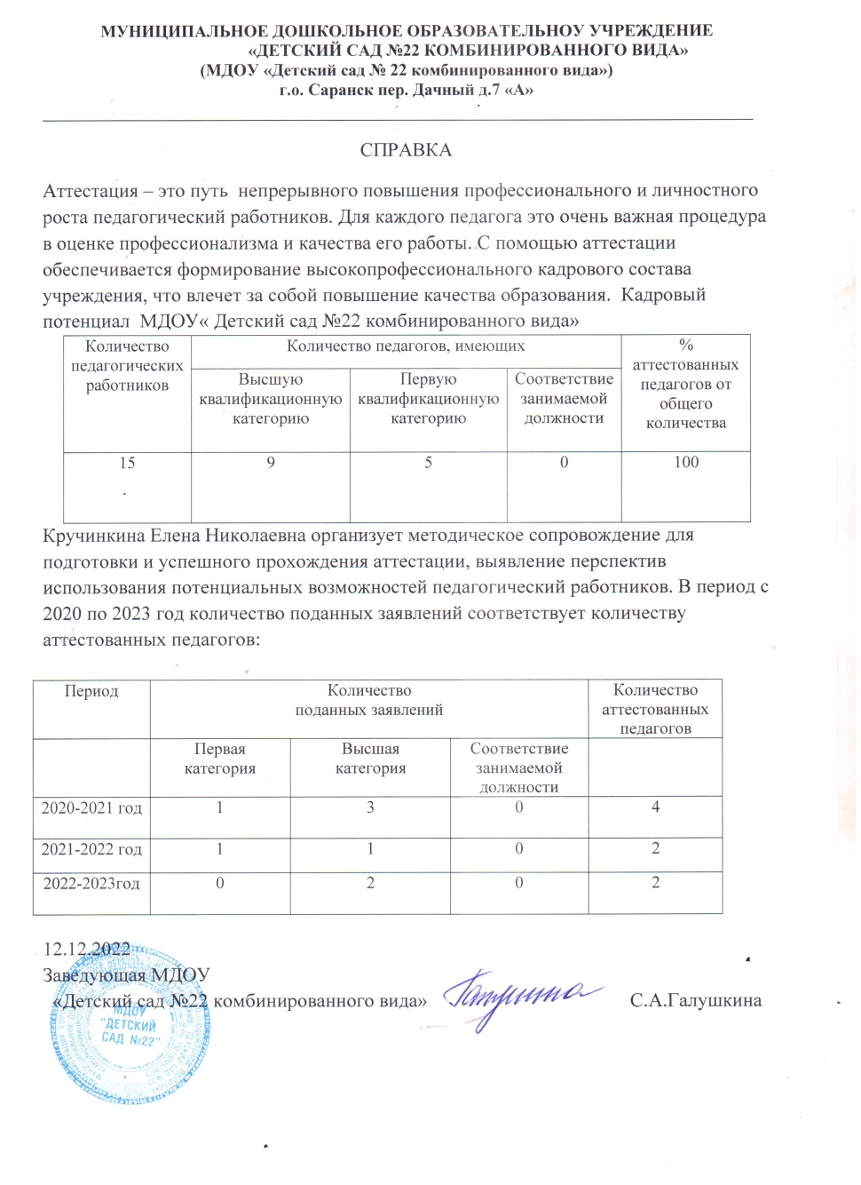
Эффективность деятельности по аттестации педагогов на квалификационные категории

Slide 12
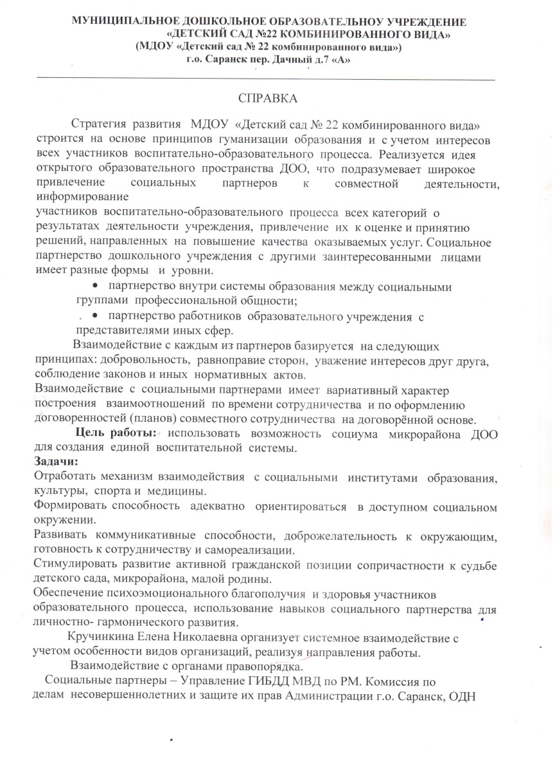
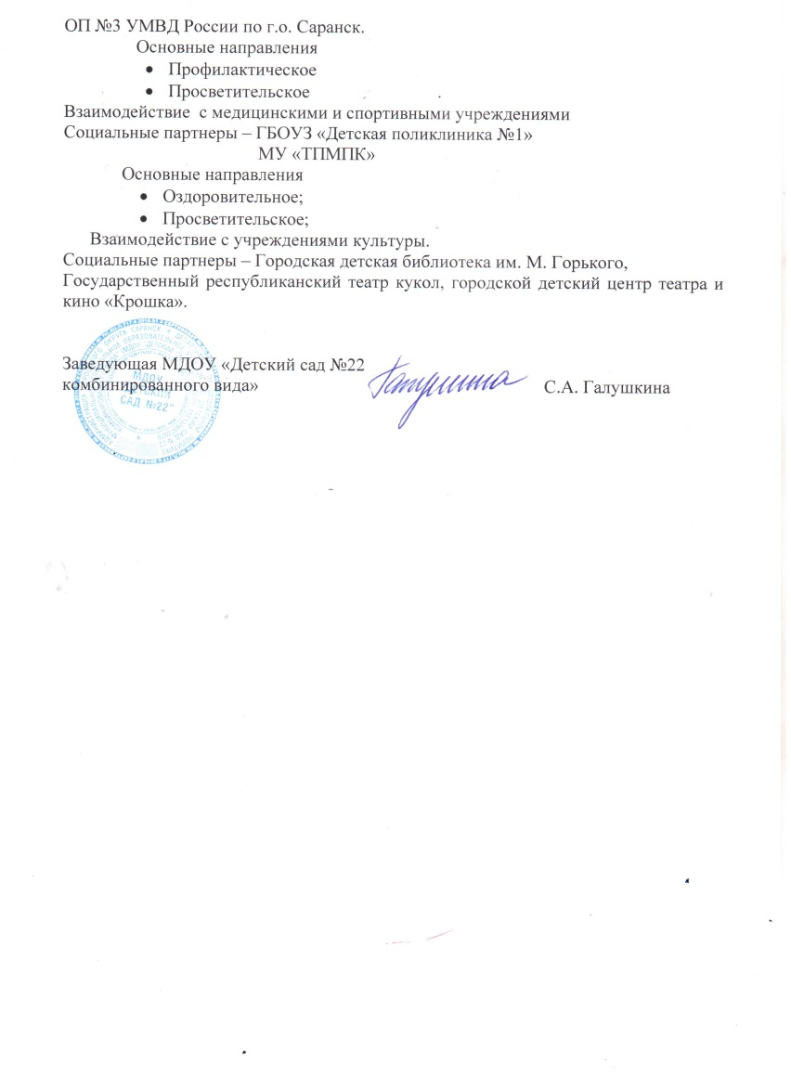
Организация взаимодействия образовательной организации с научными, образовательными, социальными институтами

Slide 13
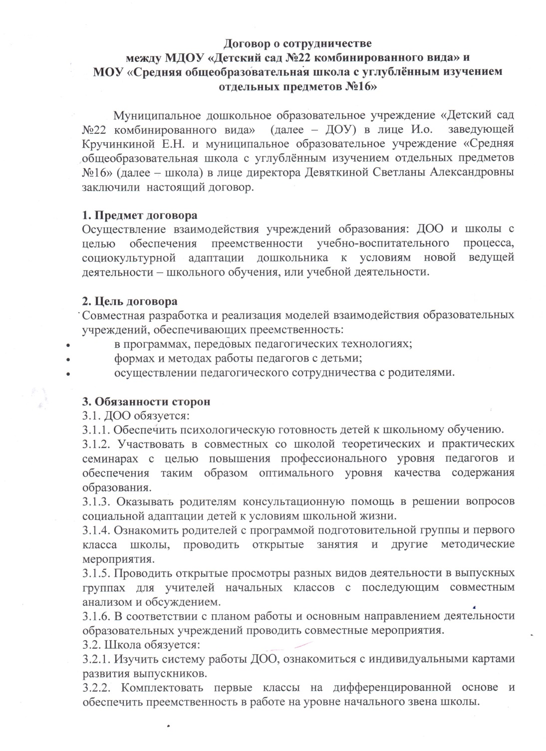
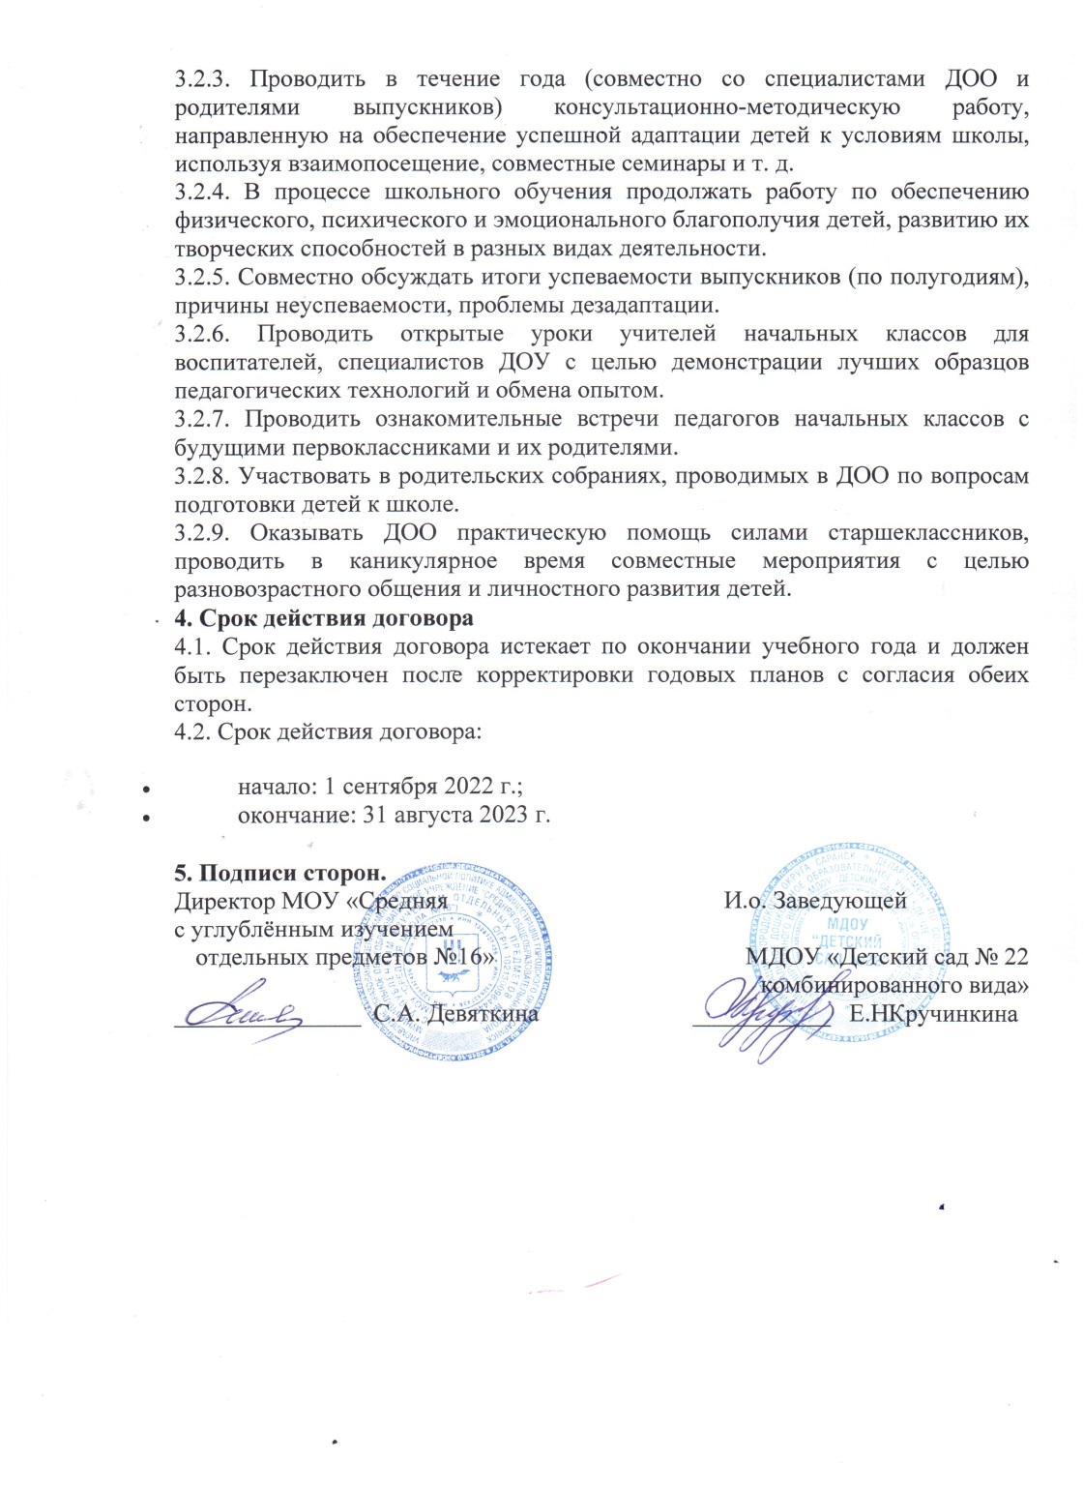

Slide 14
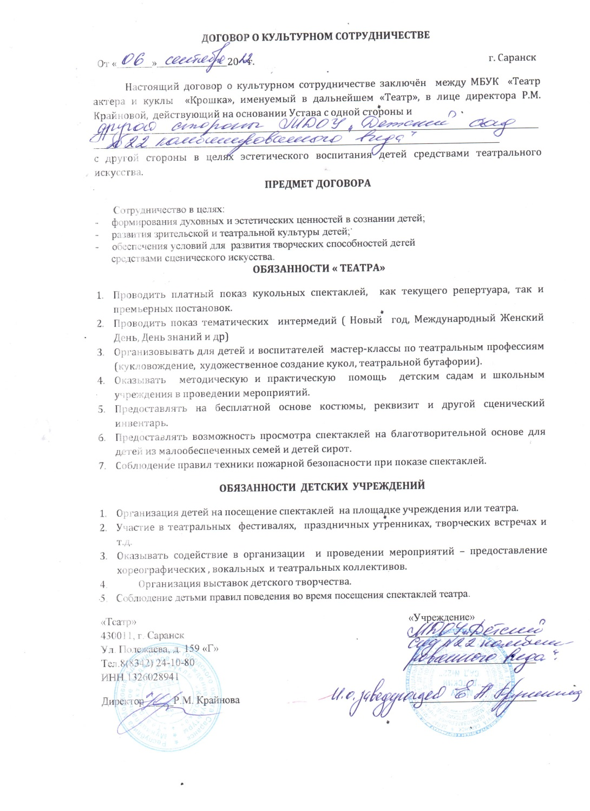
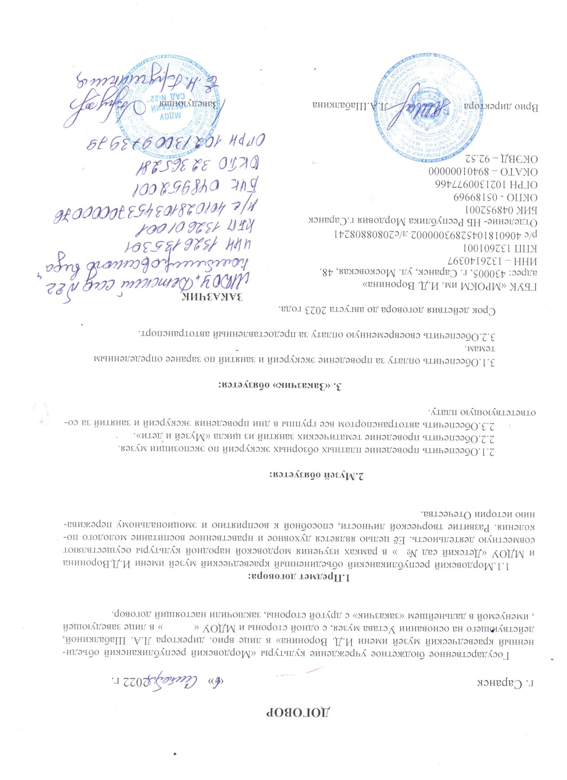

Slide 15
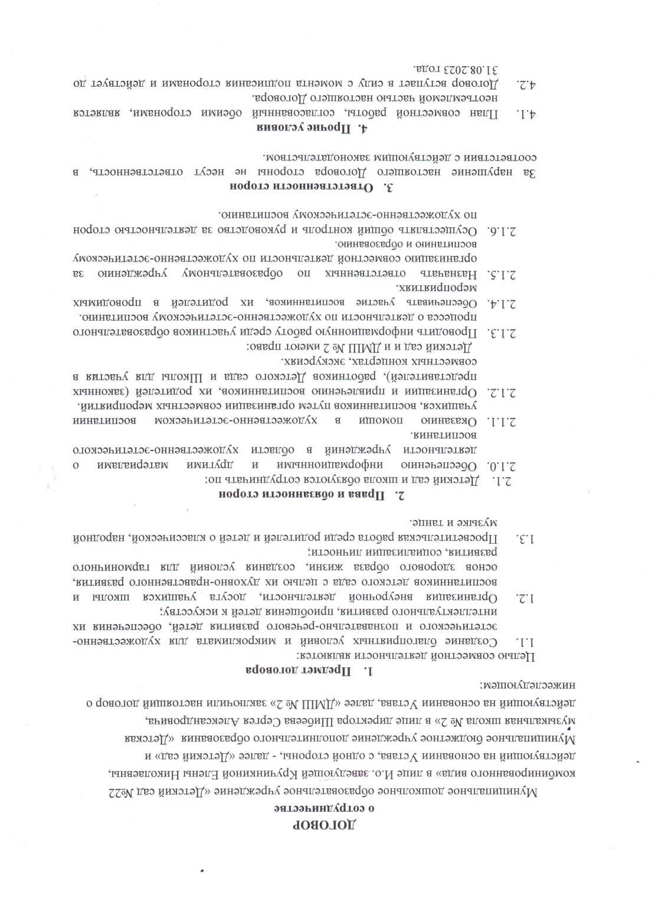
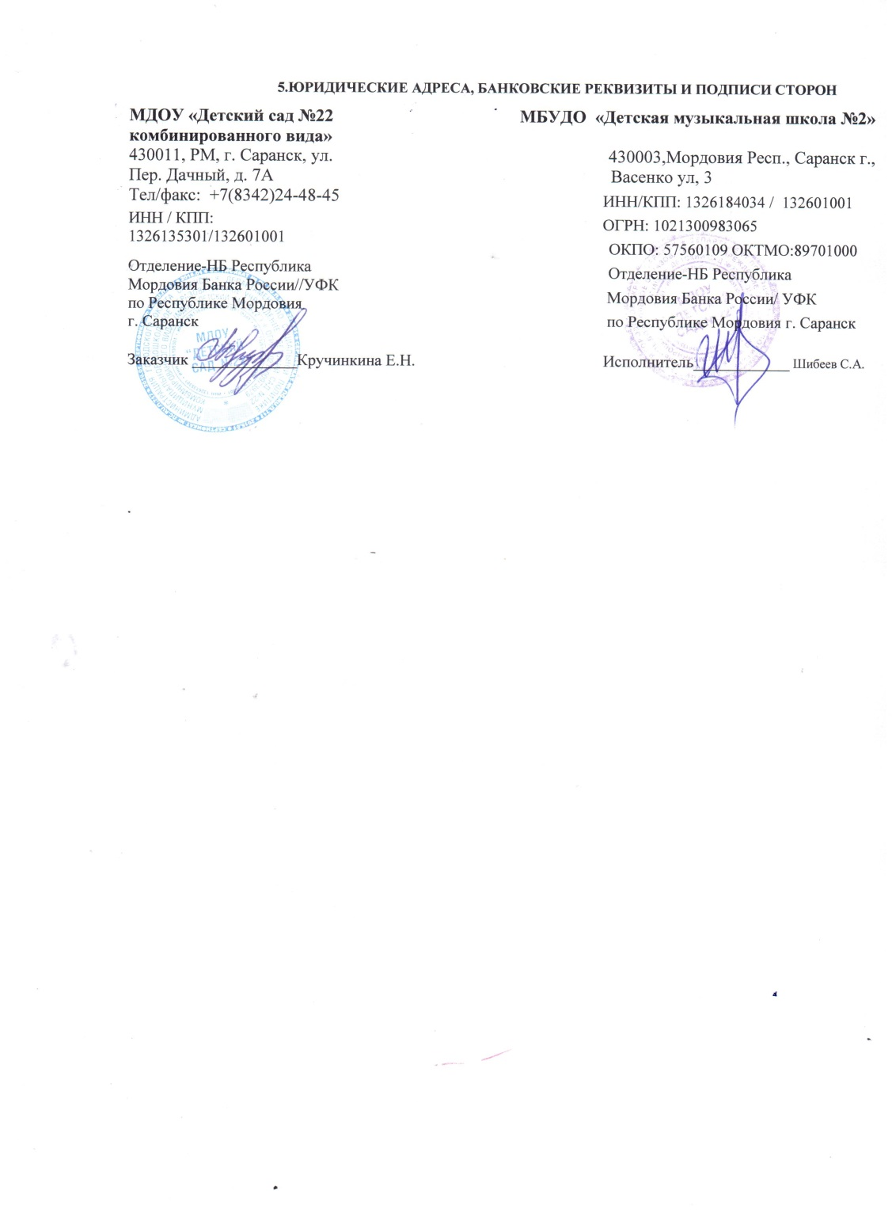

Slide 16
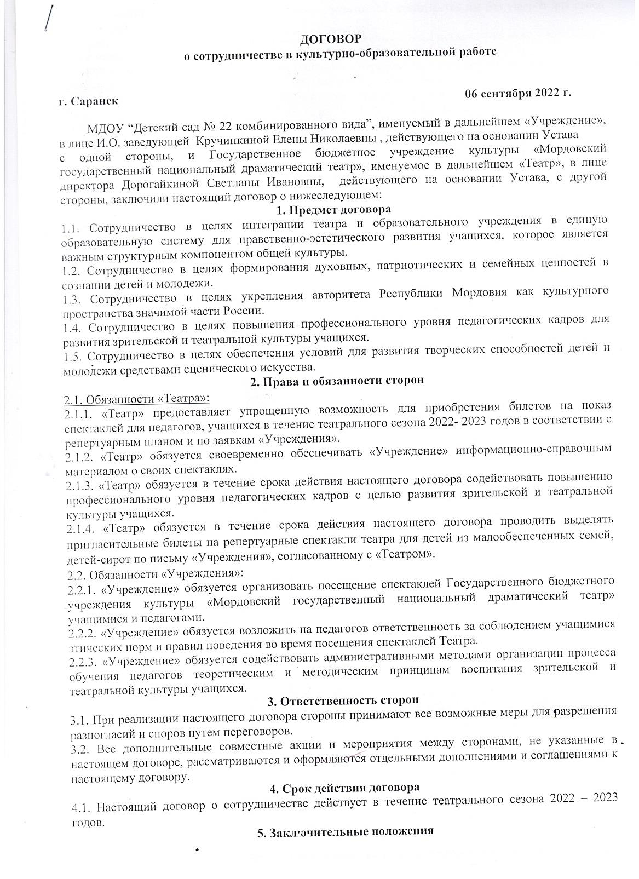
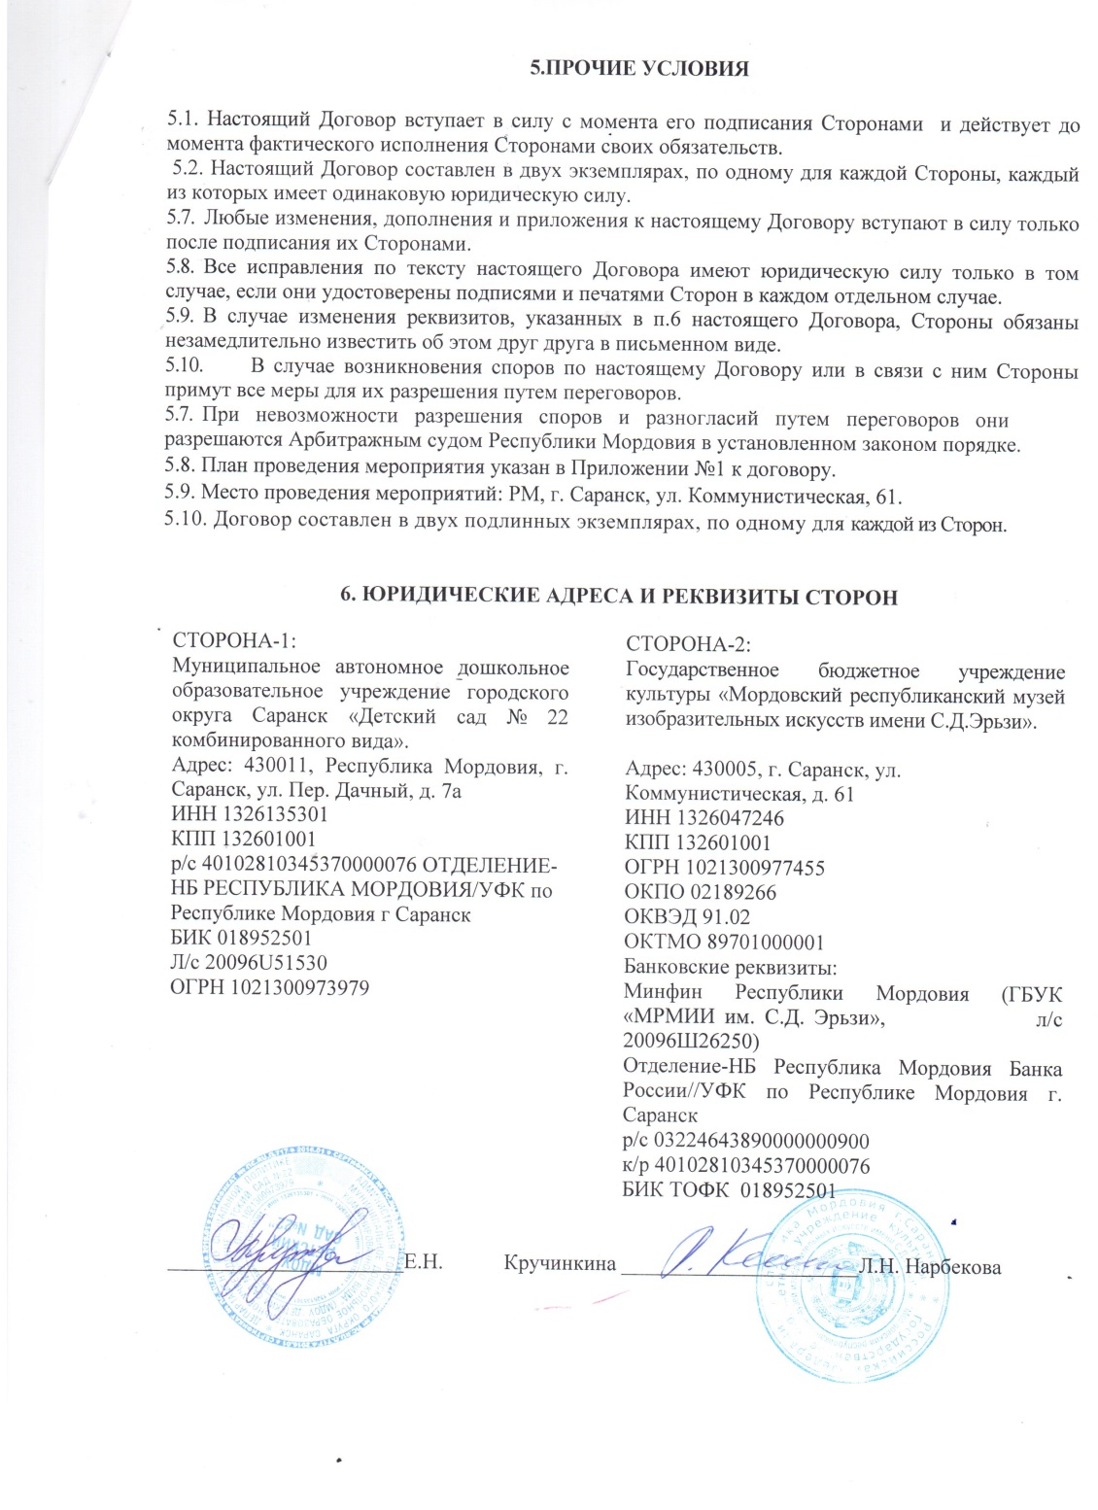

Slide 17
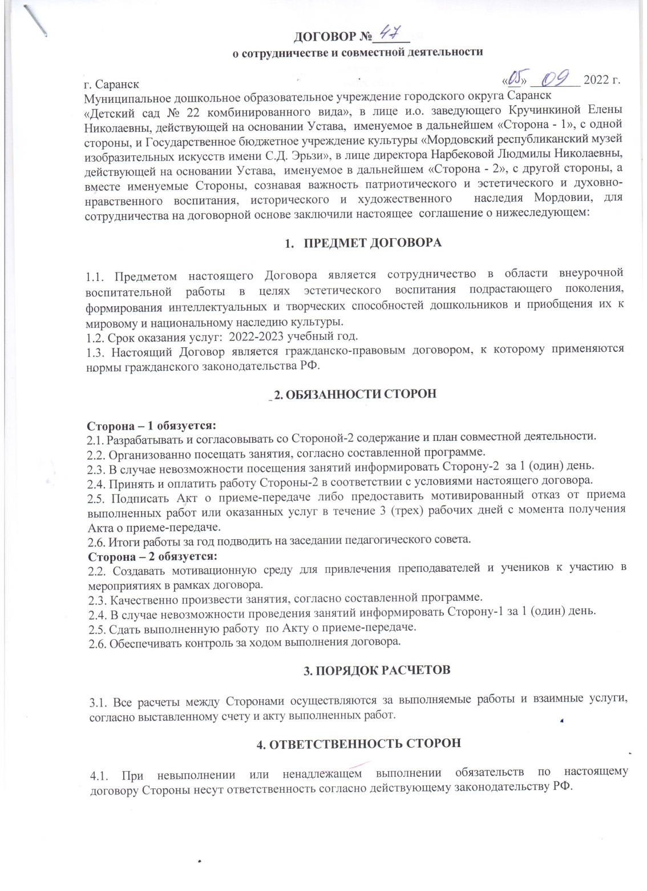
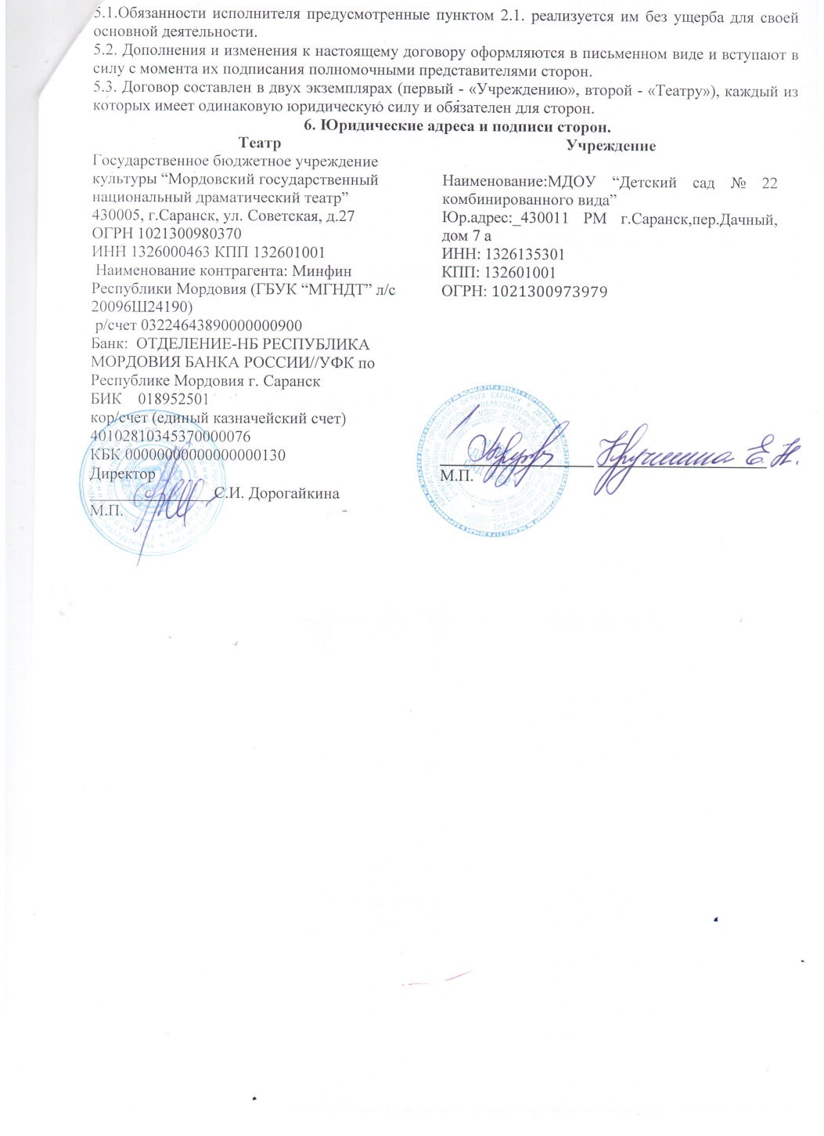

Slide 18
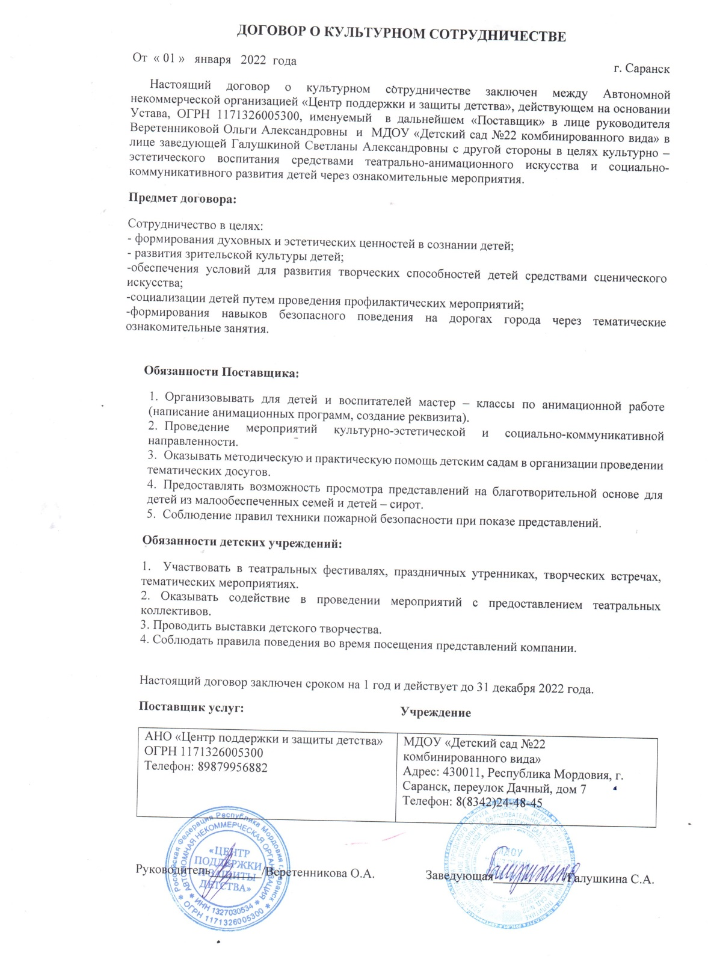

Slide 19
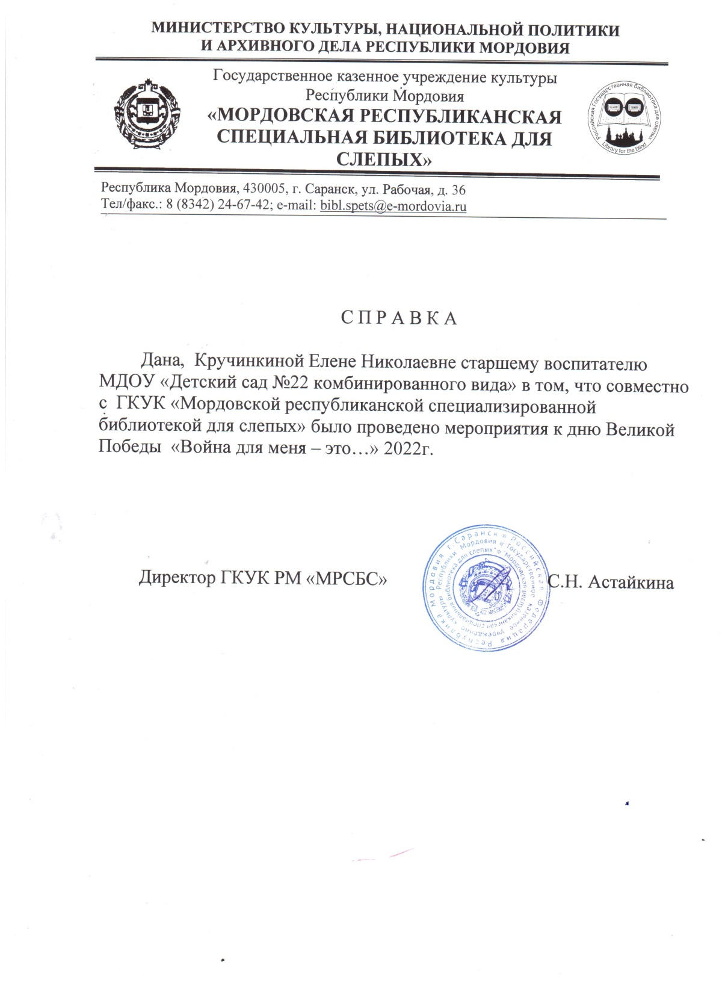

Slide 20
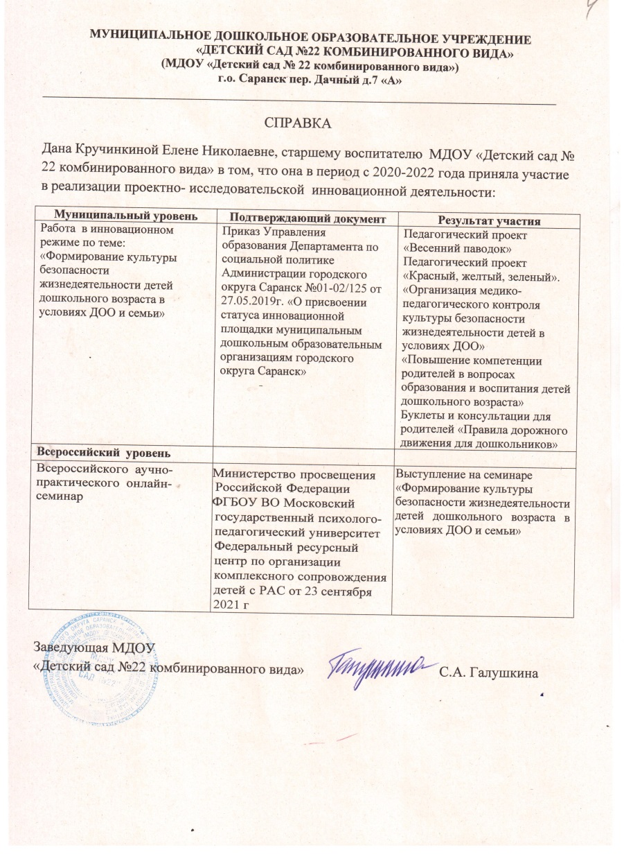
Результаты личного участия в инновационной (экспериментальной) деятельности

Slide 22
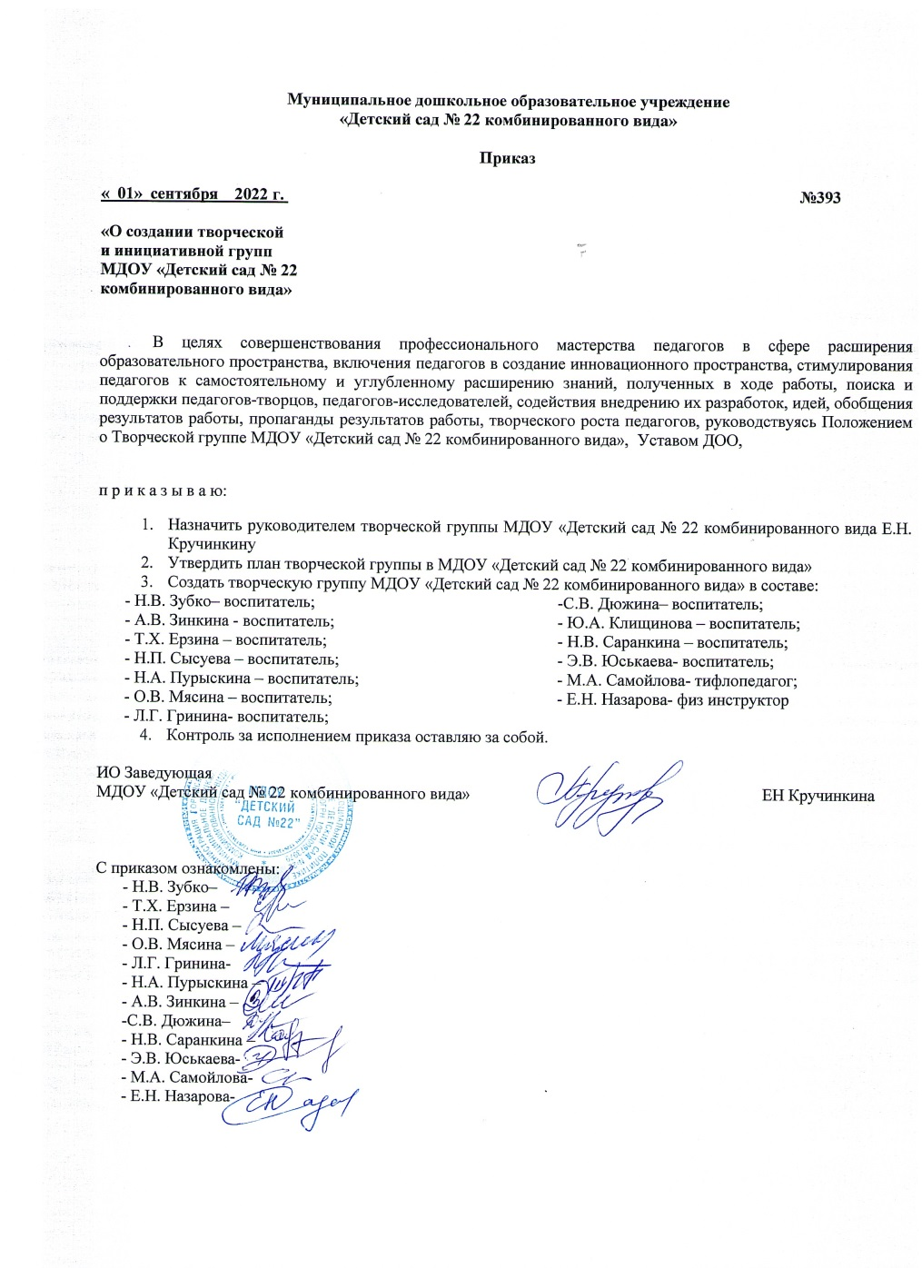
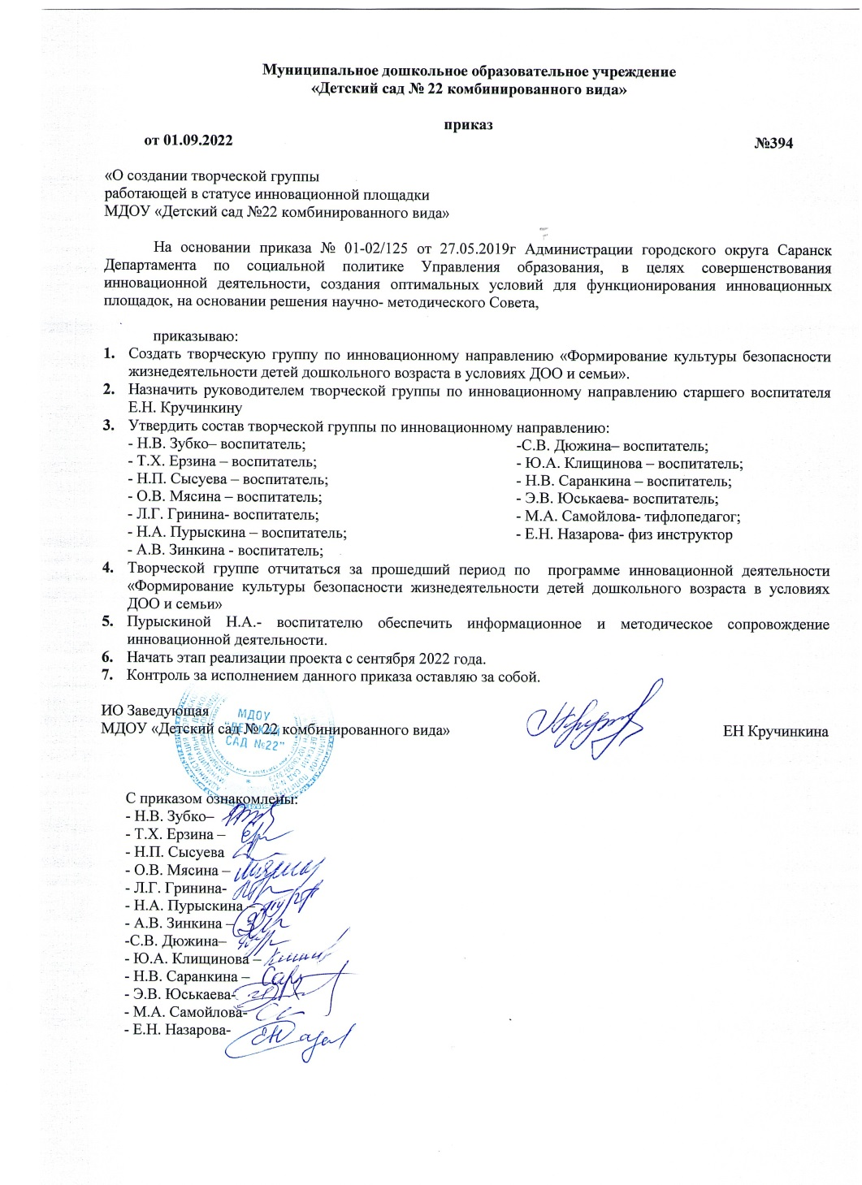

Slide 24
Обеспечение информационной открытости деятельности образовательной организации

Slide 25
Наличие собственных публикаций

Slide 26
методических

Slide 28
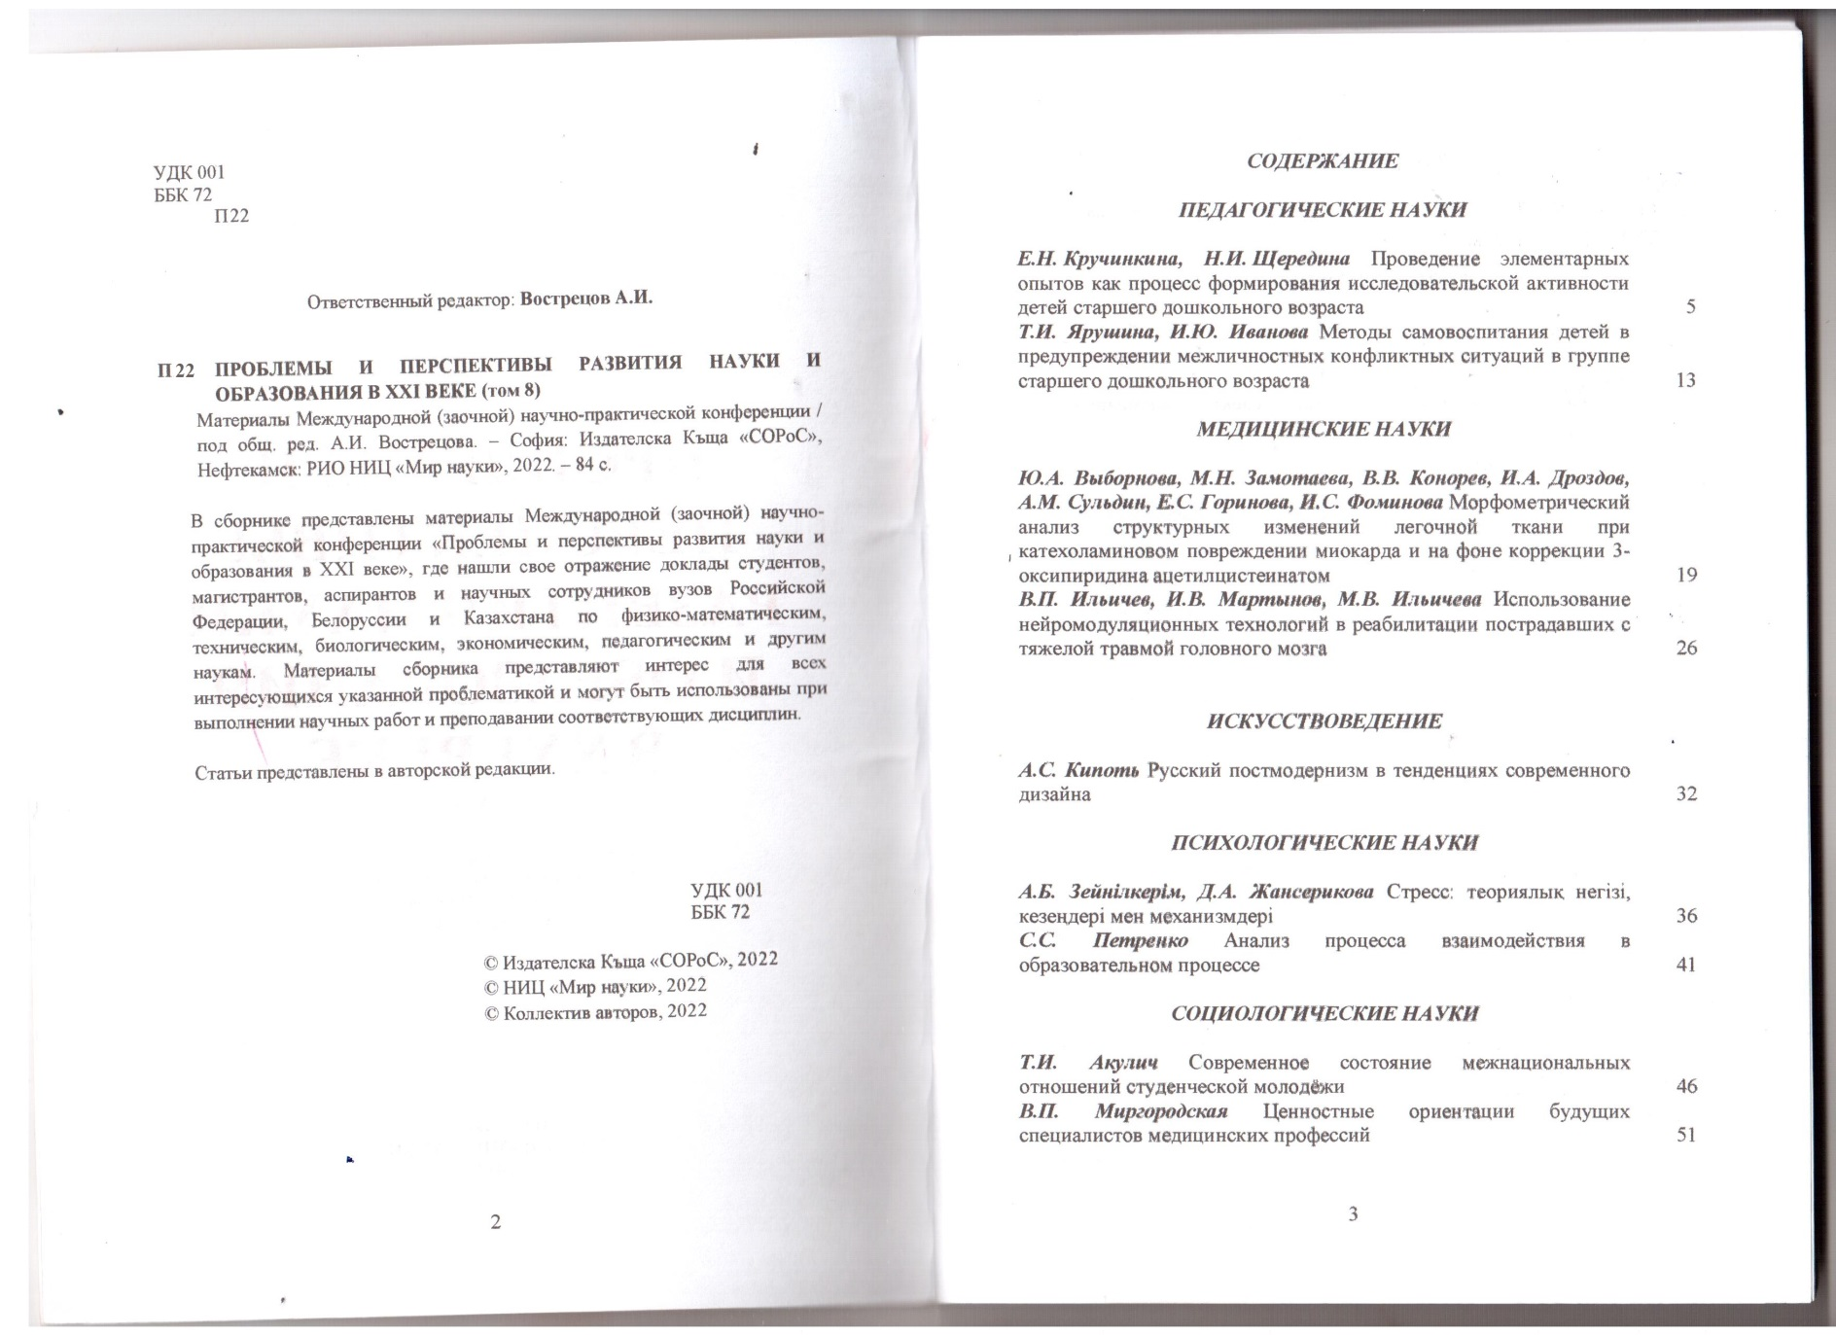

Slide 29
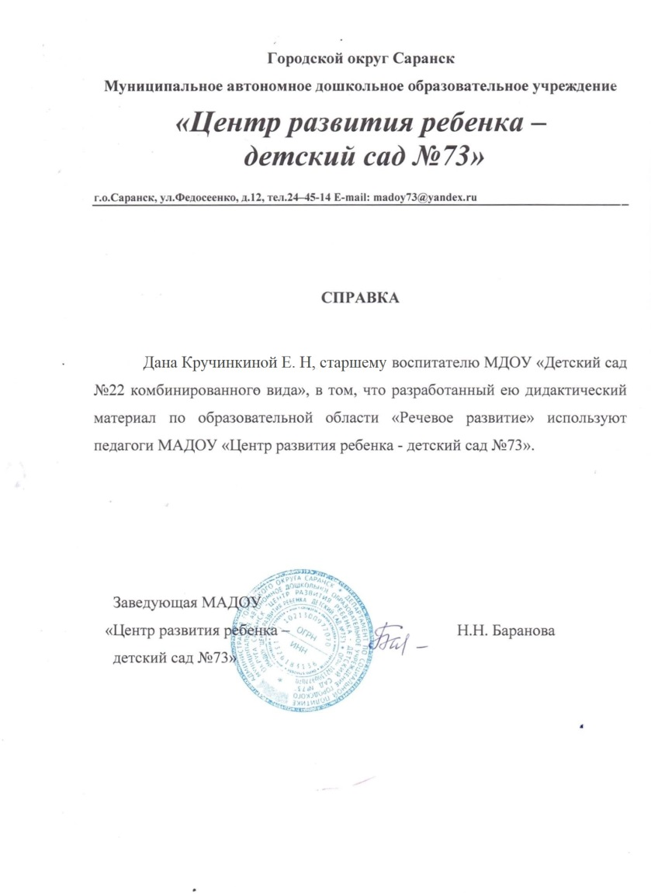
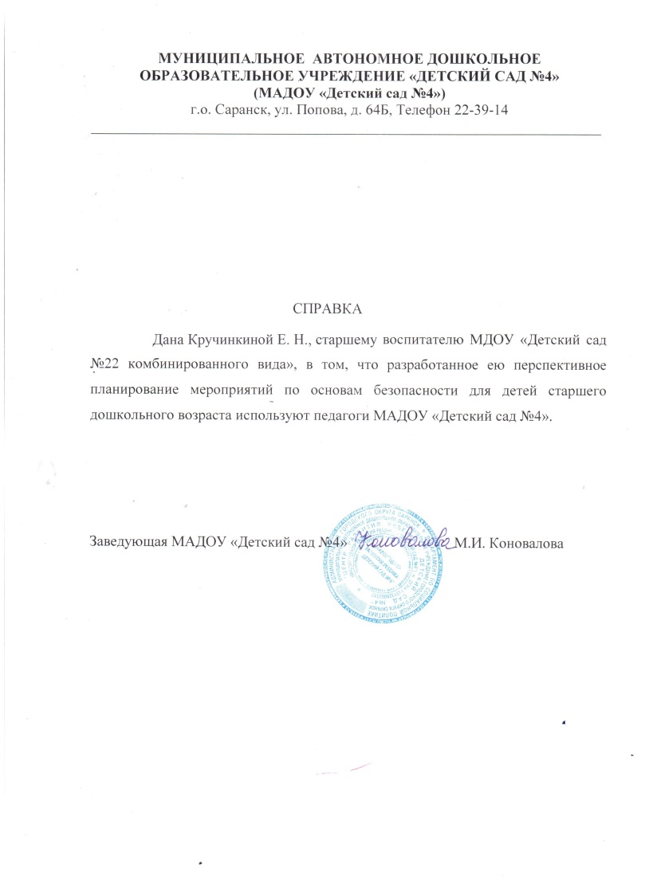
Наличие авторских программ, методических пособий, методических рекомендаций.

Slide 30
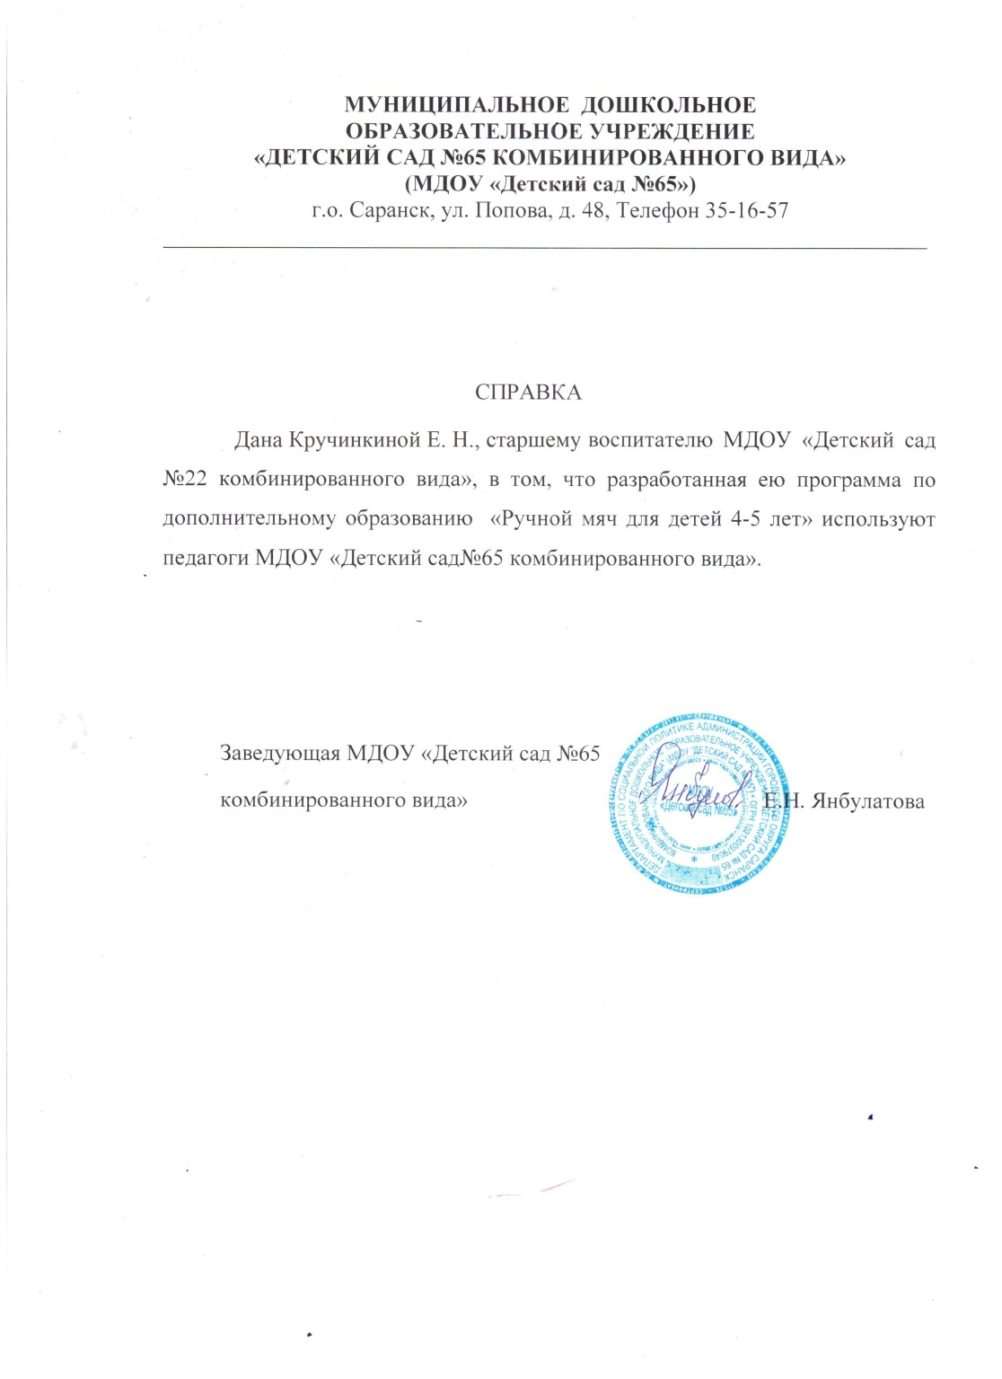

Slide 31
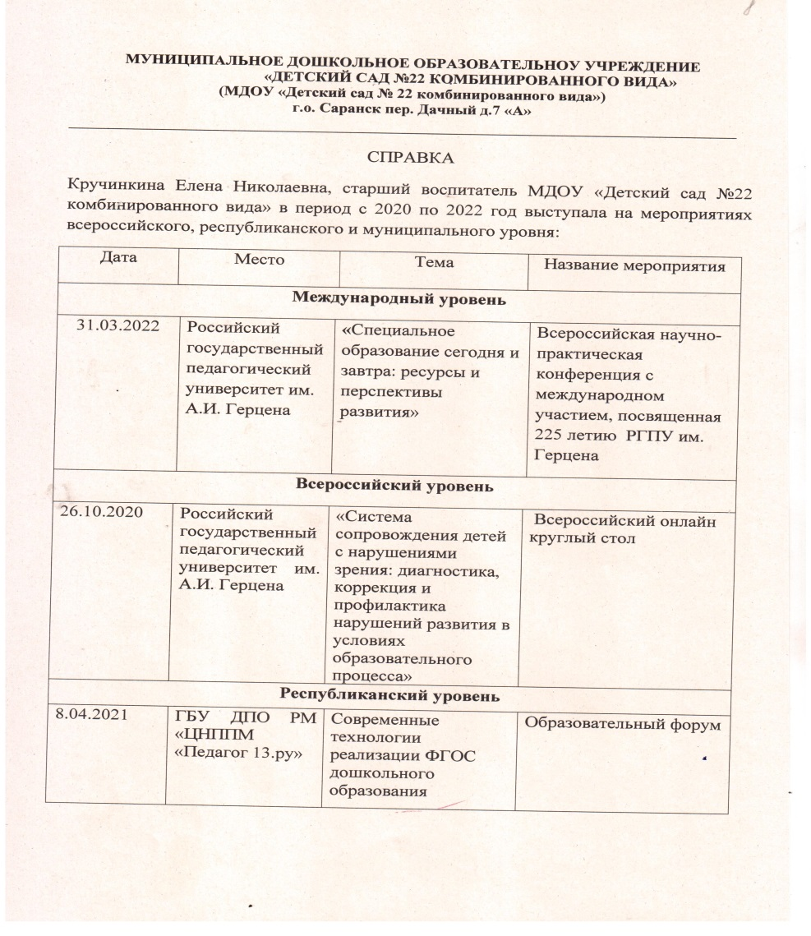
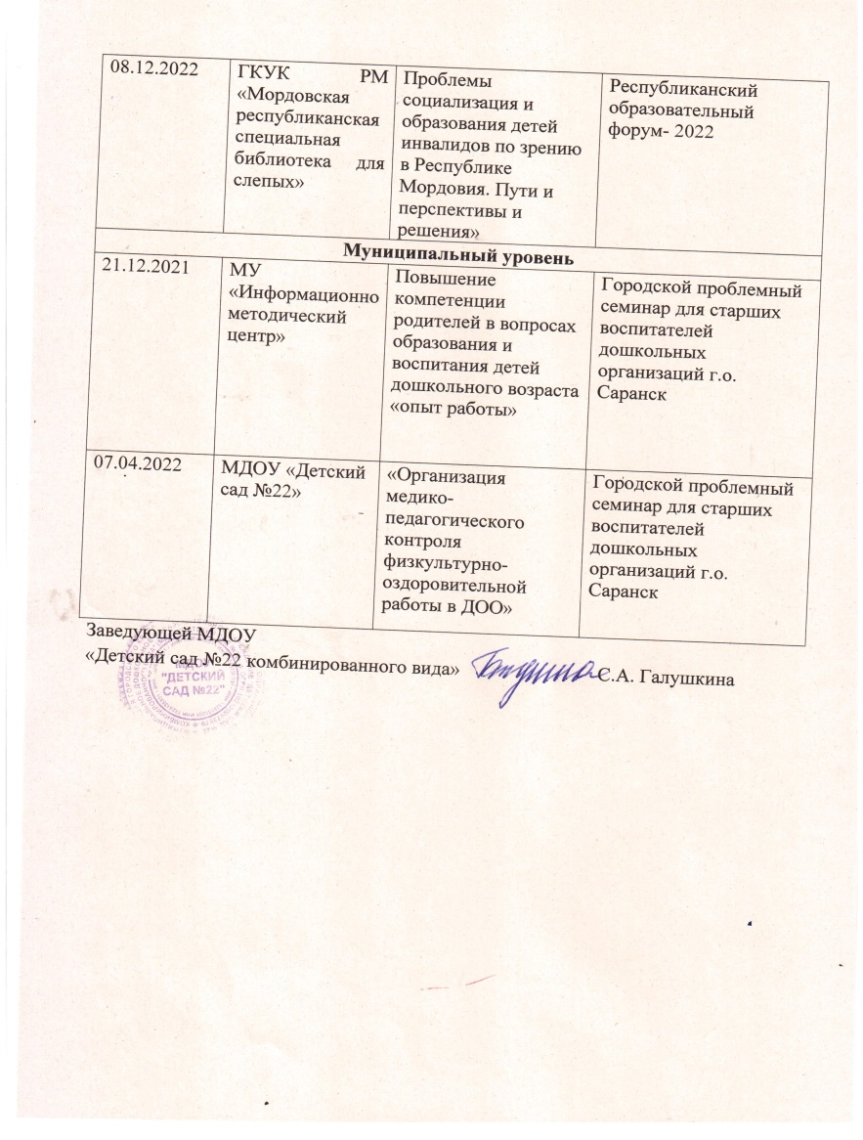
Выступления на заседаниях методических советов, научно- практических конференциях, педагогических чтениях, семинарах, секциях, форумах, радиопередачах

Slide 32
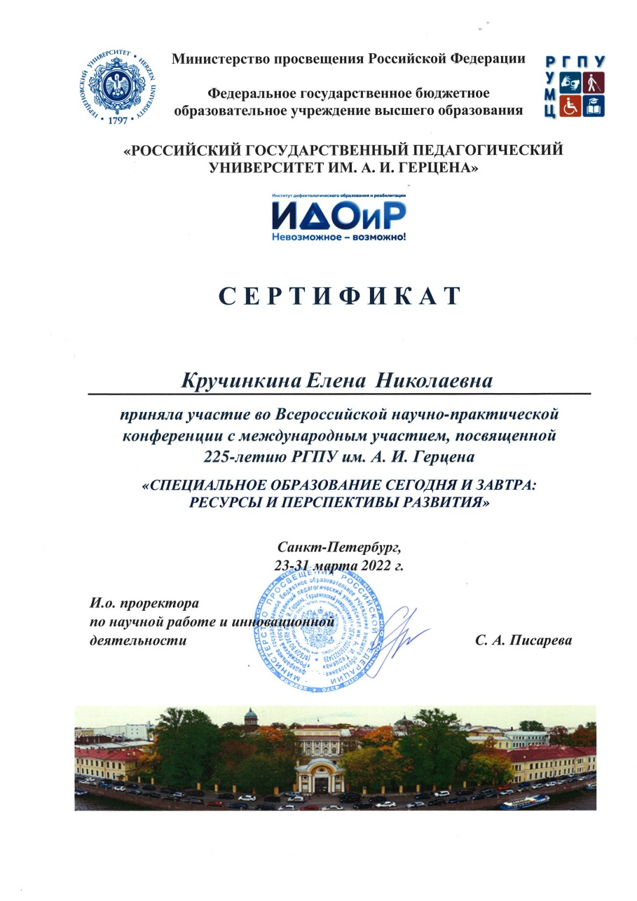
Международный уровень

Slide 33
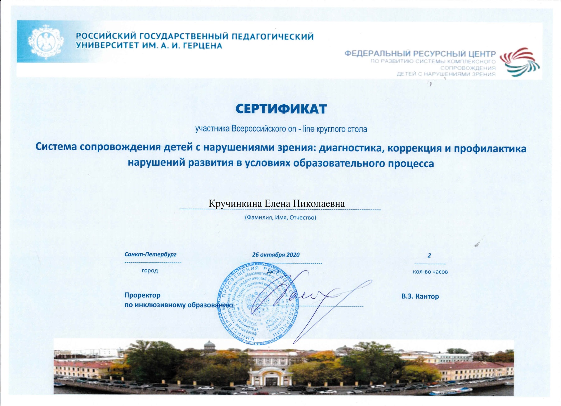
Всероссийский уровень

Slide 34
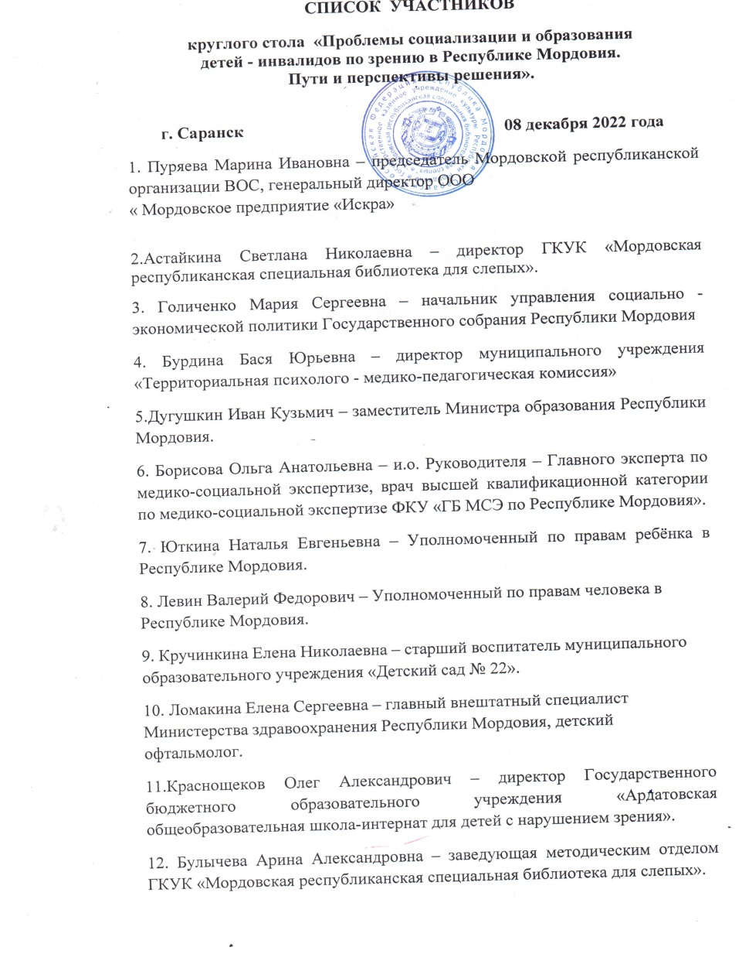
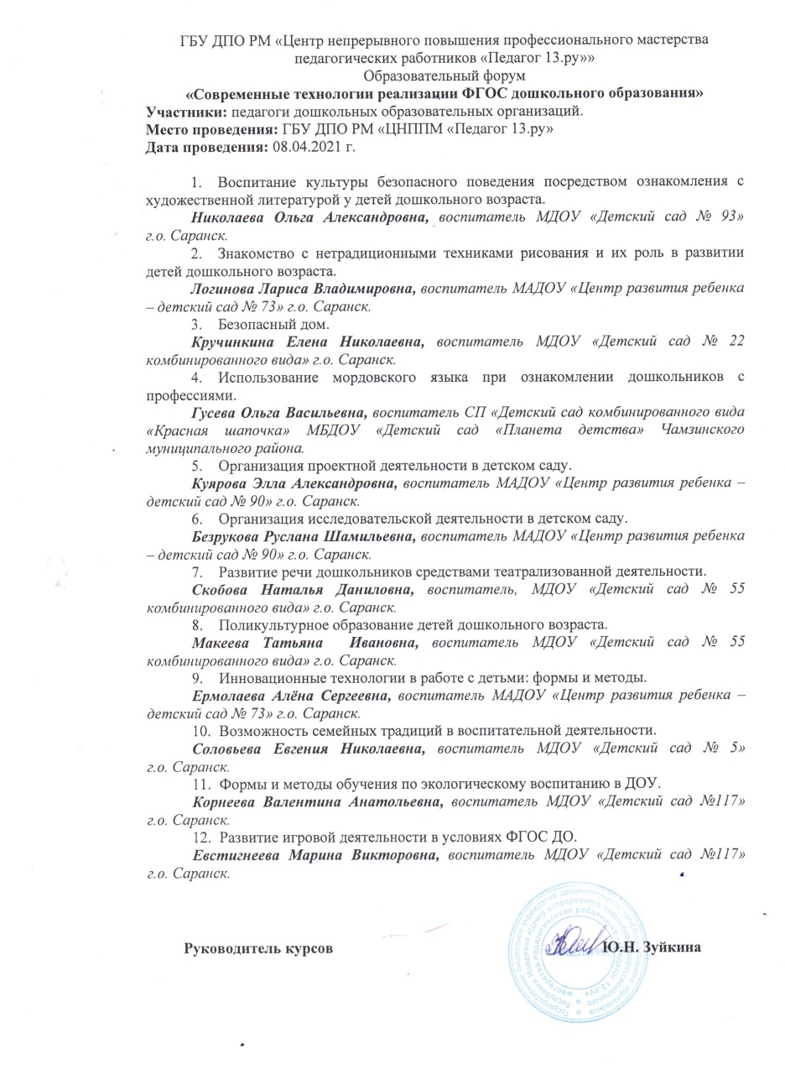
Республиканский уровень

Slide 35
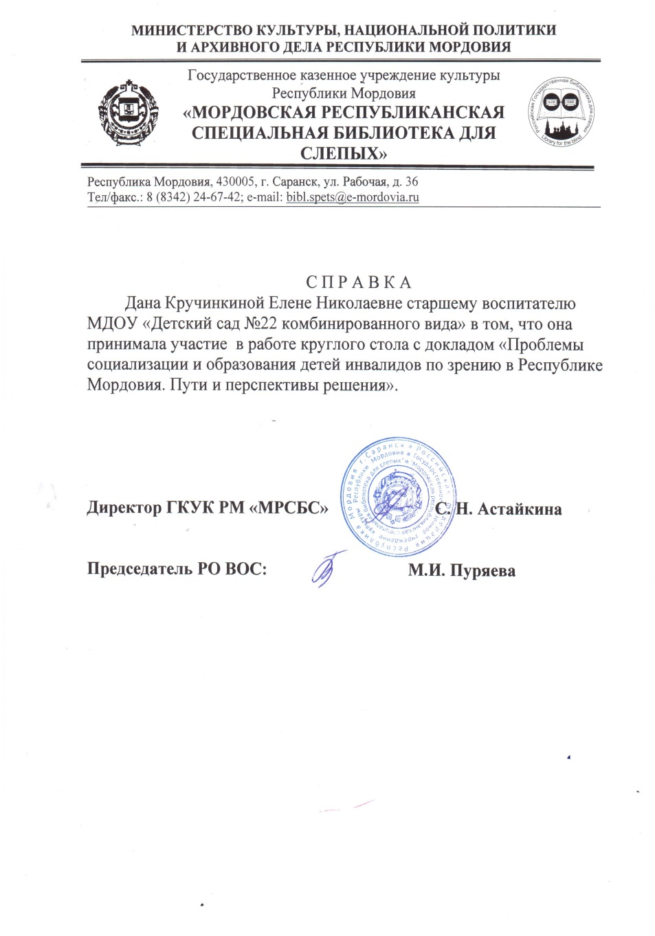
Республиканский уровень

Slide 36
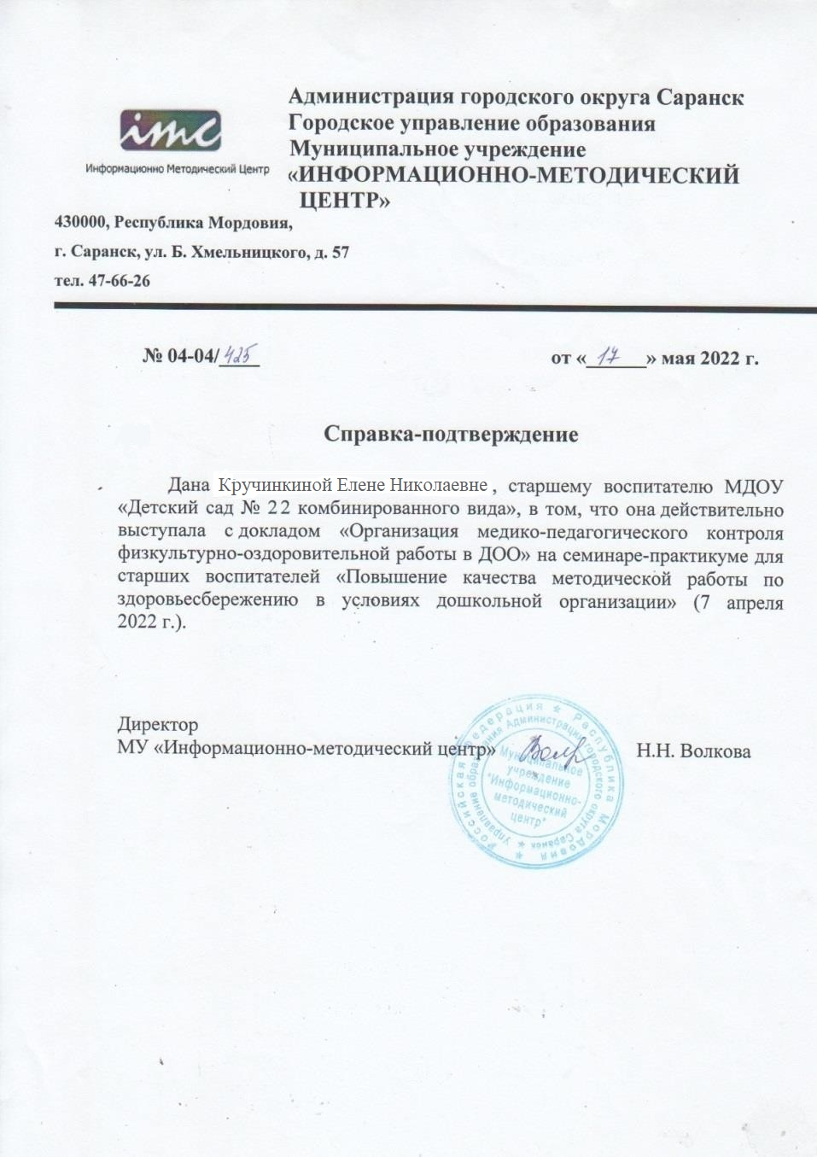
Муниципальный уровень

Slide 37
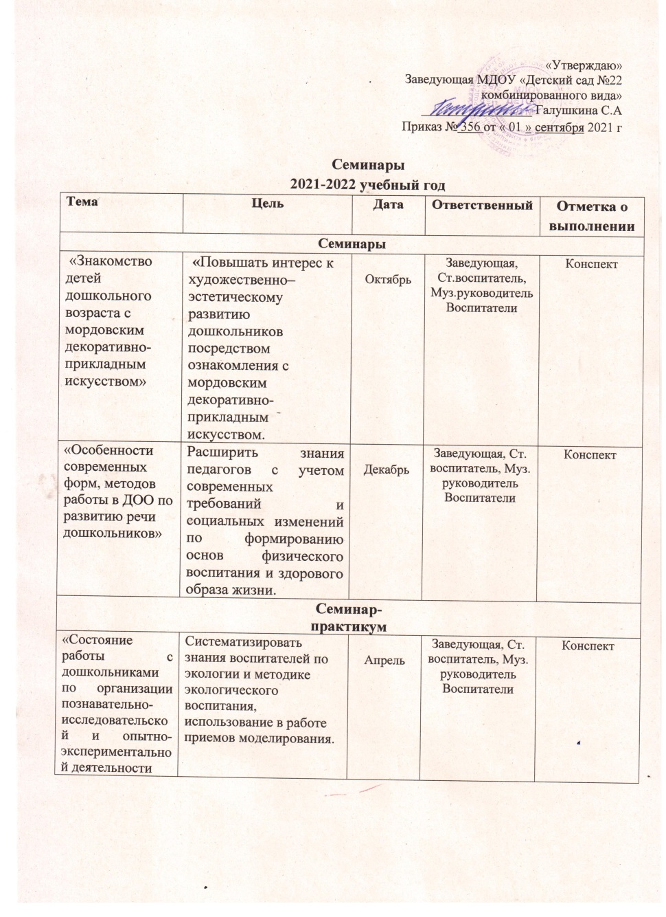
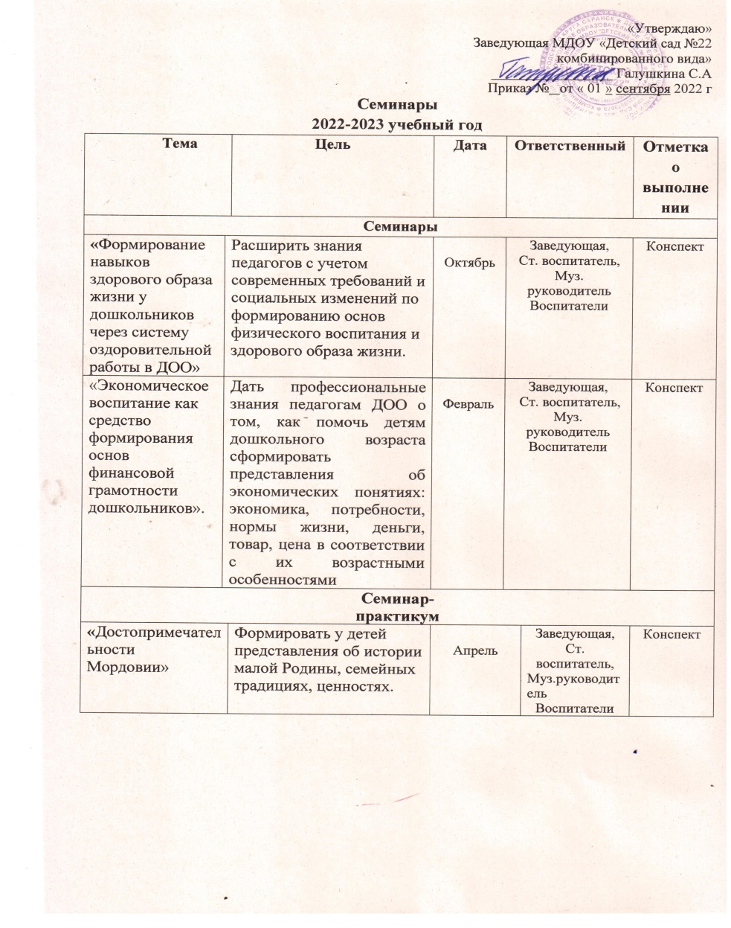

Slide 38
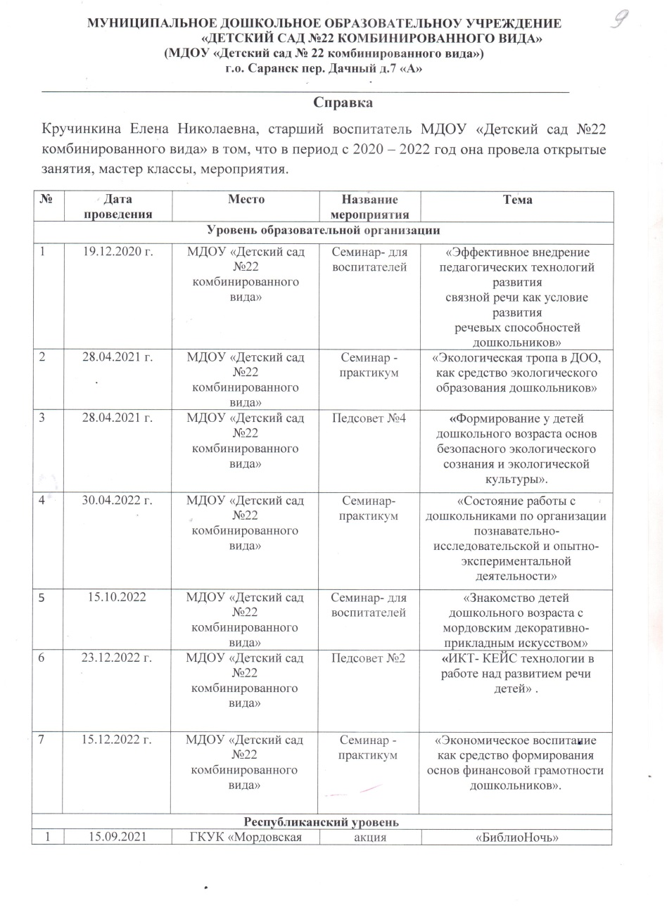
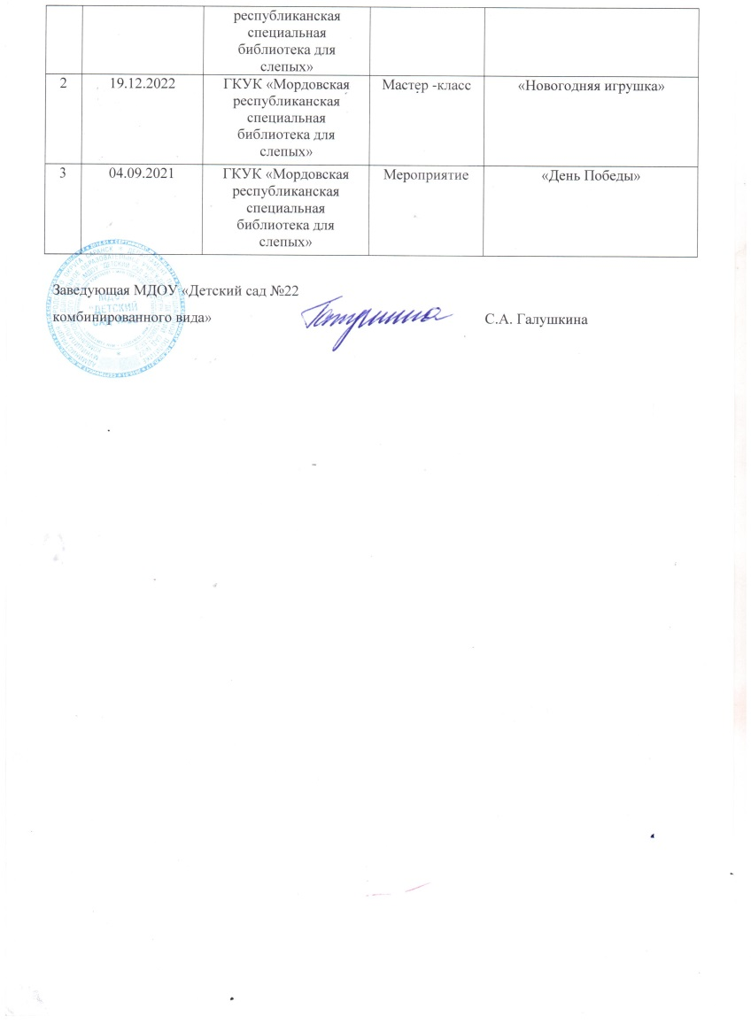
Проведение старшим воспитателем открытых занятий, мастер классы, мероприятия.

Slide 39
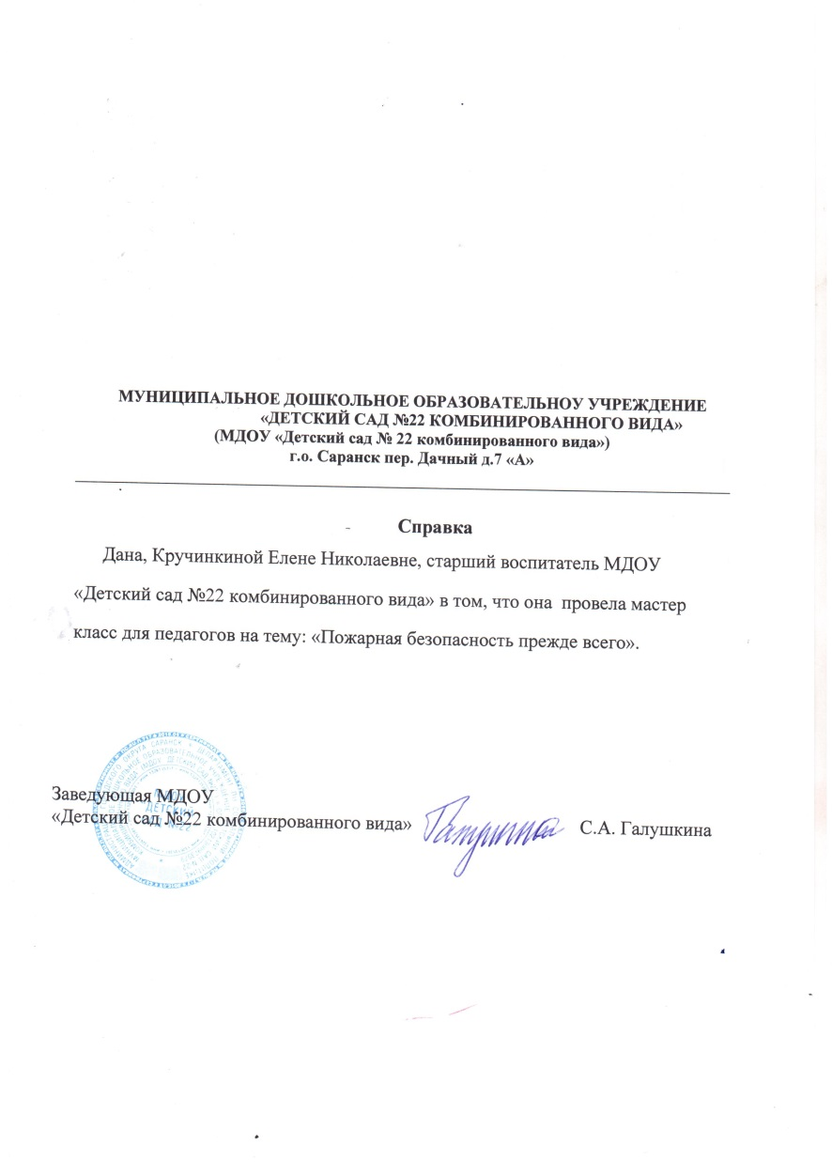
Уровень образовательной организации

Slide 40
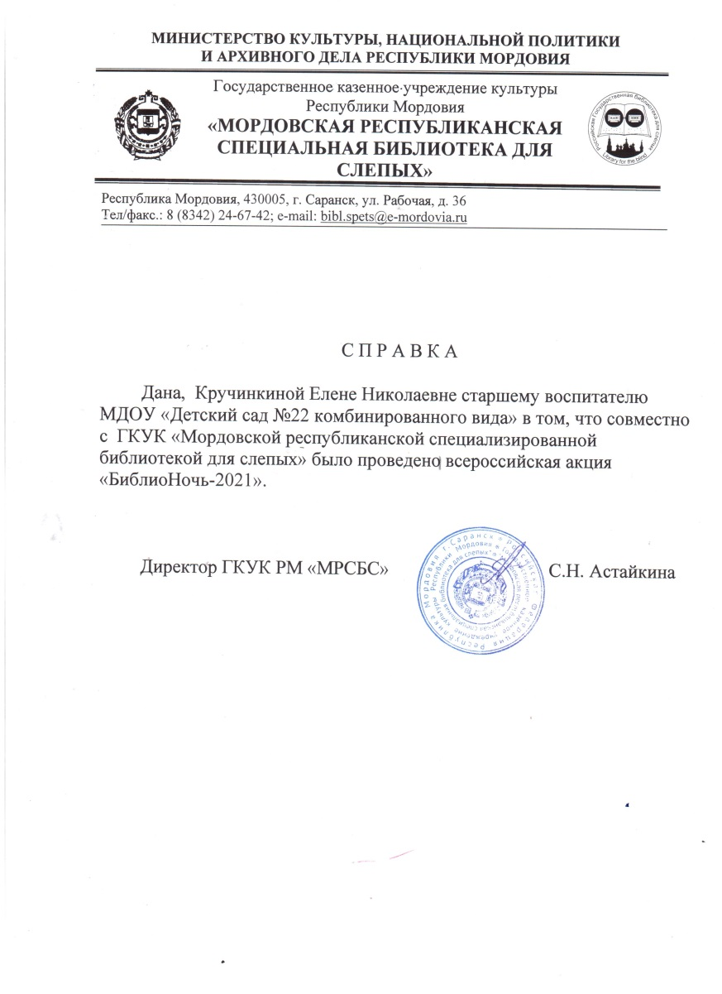
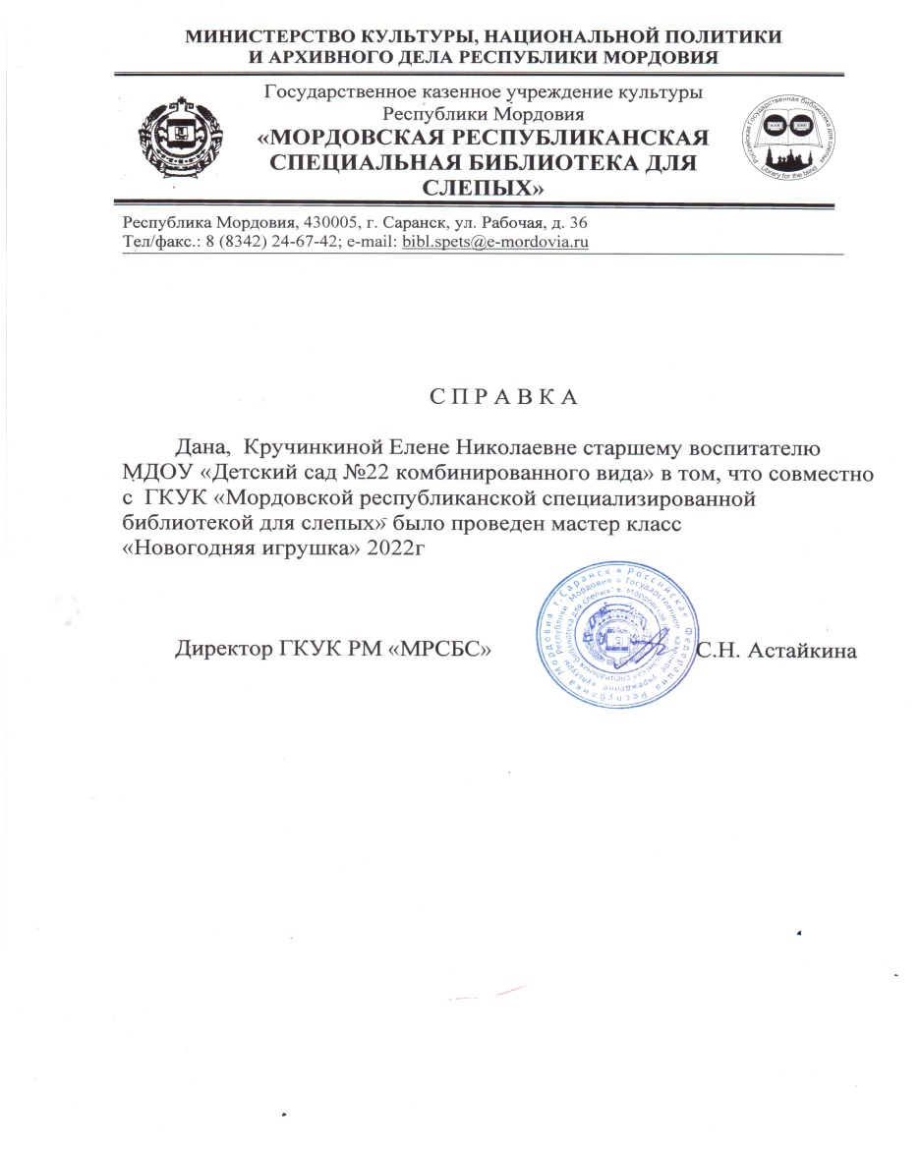
Республиканский уровень

Slide 41
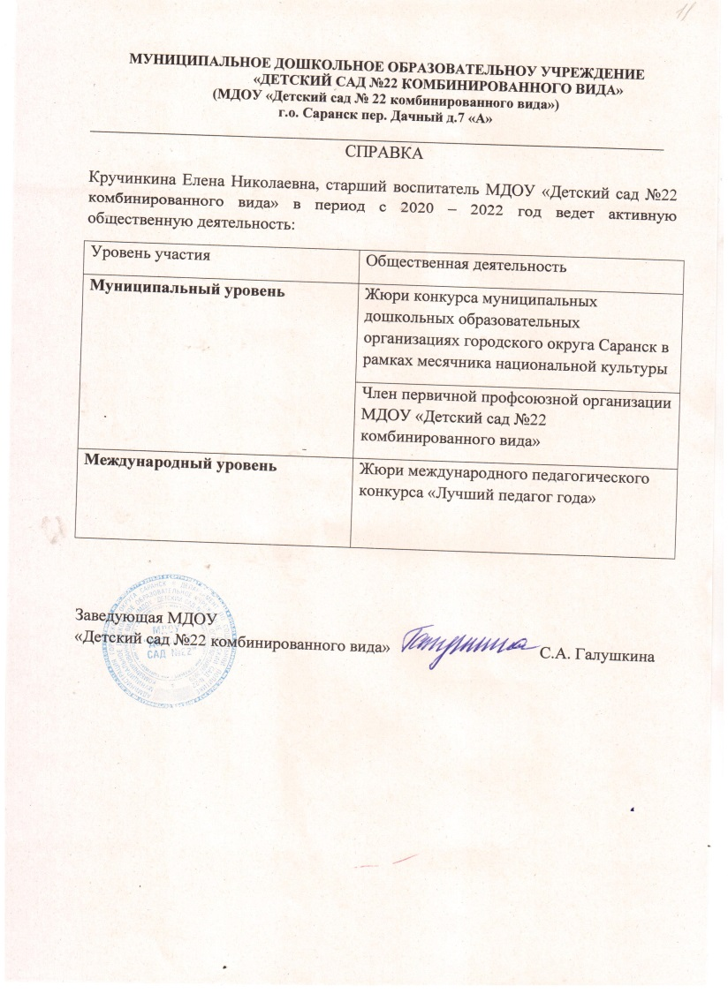
Общественно-педагогическая активность: участие в работе педагогических сообществ, комиссиях, жюри конкурсов

Slide 43
Муниципальный уровень

Slide 44
Международный уровень

Slide 45
Личное участие в профессиональных конкурсах

Slide 46
Республиканский уровень

Slide 47
Всероссийский уровень

Slide 48
Международный уровень

Slide 49
Награды и поощрения

Slide 50
Муниципальный Уровень

Slide 51
Республиканский уровень

Slide 53
Российский уровень

Slide 54
Международный уровень

